Slide 1


Slide 2




본 『 ’15년 노후 네트워크 장비 및 관제실 영상 장비 교체사업 』은
별관 리모델링에 따른 안정적 업무 수행을 위해 소요되는
네트워크 장비 및 영상장비(12종 141식)을
안정적으로 구축하여 이전하는 입주기관에게
무 중단 업무를 제공하기 위한 사업입니다.
성공적인
사업을
위해서는
첫째, 군 체계ㆍ업무에 대한 정확한 이해
둘째, 관련 장비를 안정적으로 구축 할 수 있는 역량
셋째, 이를 뒷받침 해줄 수 있는 전문 인력이 필요한 사업입니다.
“ 저희 다원아이씨티 컨소시엄은 이러한 3가지를 고루 갖추고 있는
네트워크 構築 전문 기업이라고 자부합니다. ”
Notes:
본 사업은 별관 리모델링에 따라 소요되는 네트워크 장비, 영상장비 등 12종 141식을 구축하는 사업으로
안정적 구축을 통해 이전하는 입주기관에게 무 중단 업무를 제공하기 위한 사업입니다.
이를 성공적으로 수행하기 위해서는 군 체계, 업무에 대한 정확한 이해
관련 장비를 안정적으로 구축할 수 있는 역량
이를 뒷받침 해줄 전문 인력이 필요합니다.

Slide 3







네트워크 구축
전문기업
정부통합전산센터 등 대규모 네트워크에 대한 구축, 시험 검증 사업 수행 경험
전문성과 다양한 구축, 관제 경험 보유
“최근 3년간 다수의 네트워크 구축 • 유지보수 사업 수행 ”
구축에 대한 이해
검증ㆍ운영에 대한 이해
군에 대한 이해
`15년 제1차 HW자원 통합구축사업 인프라 (네트워크, 보안 구축)
`15년 국가정보통신망 구축 사업 (통합 백본 구축)
`15년 정보보호강화 사업 (보안 인프라 구축)
`14년 제1차 HW자원통합구축 사업1 (네트워크 구축)
`14년 제1차 HW통합구축사업 인프라 (네트워크, 보안 구축)
`14년 제1차 정보자원통합구축사업 (HW2)
`13년 클라우드 자원 풀 구축 (네트워크 구축 분야)
`13년 제1차 SW자원 통합구축사업 통합1 (네트워크 구축 분야)
`13년~`14년 통합전산센터 네트워크 IOT 사업 (네트워크 시험, 검증)
`13년~`15년 통합보안관제 운영지원 사업
`13년~`14년 국무조정실 정보시스템 외부위탁사업 (네트워크 분야)
`13년~`14년 보안통신인프라 유지관리사업
`14년~`15년 조달청 전산장비 유지관리 및 운영지원 사업 (네트워크 분야)
`14년~`15년 정보시스템 2군 유지관리 사업 (네트워크 분야)
국방망 침입방지 위협관리체계 교체사업 (공군)
함정 원격정비지원체계 구축사업(해군)
네트워크 분야 최고의 기술력
다양한 구축ㆍ관제ㆍ유지보수 사업 경험
99.999%의 구축 안정성
군 사업에 대한 이해
Notes:
제안사는 네트워크 구축, 유지보수 전문기업으로
정부통합전산센터 등 다수의 대규모 네트워크 사업 수행 경험을 통해
구축, 시험, 유지보수 수행 경험을 축적 하였습니다.
이러한 고객과 함께한 노하우를 활용하여 본 사업을 수행하겠습니다.

Slide 4
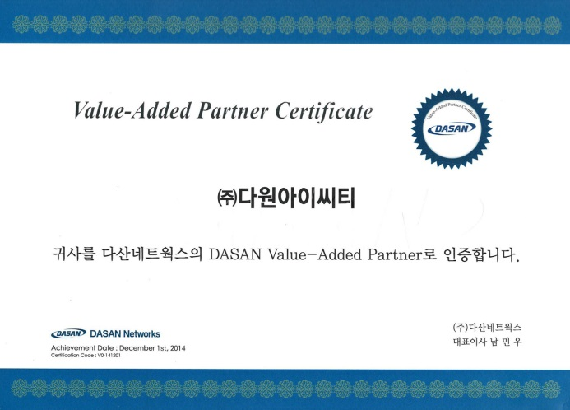
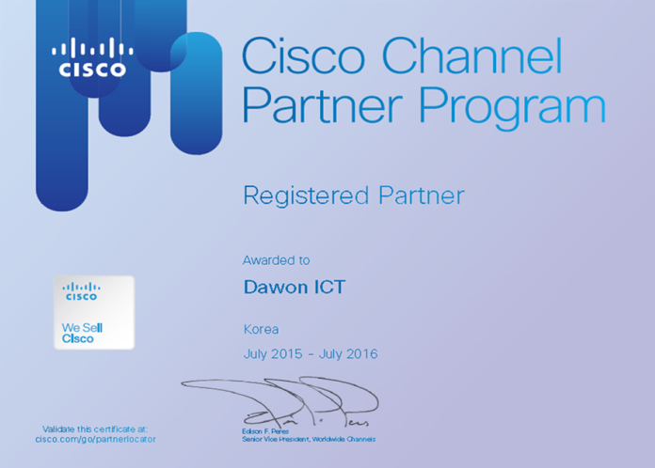



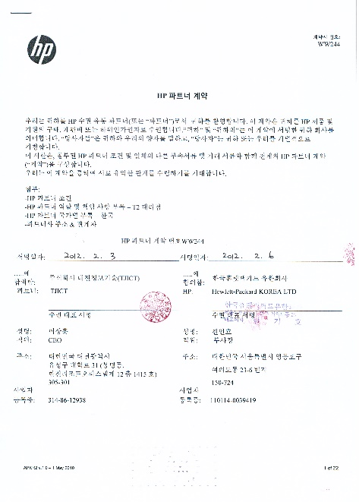

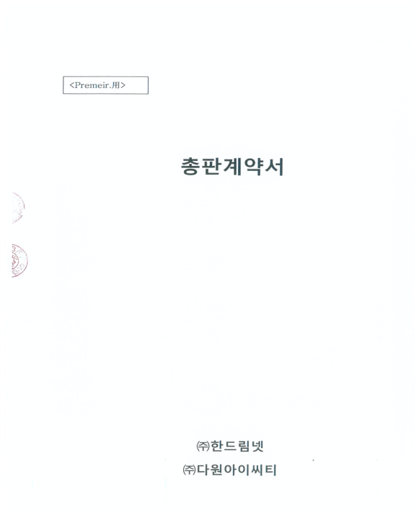



다산네트웍스
CISCO
다양한 네트워크 벤더와의 파트너 쉽 체결을 통해 기술력을 축적하였습니다.
HP
유비쿼스
한드림넷
Notes:
제안사는 국내 네트워크 장비 공급의 90% 이상을 점유하는 주요 벤더 들과
파트너 계약을 체결하여 기술력을 인정 받았습니다.

Slide 5




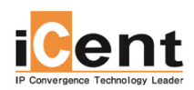




영상 전문, 시스템 전문 기업과 컨소시엄 구성으로 전문화된 사업 수행
20%
50%
30%
지에프티
다원아이씨티
송림기술
총 6건
시스템 구축ㆍ개발 관련 실적
총 10 건
네트워크, 군 구축 관련 실적
총 23건
상황실, 군 관련 실적
`14년 제2차 HW 정보자원 통합구축 사업2 (시스템 구축)
`14년 제1차 HW 자원통합 구축 사업3 (시스템 구축) 등 6건
`15년 제1차 HW자원 통합구축사업 인프라 (네트워크, 보안 구축)
`15년 국가정보통신망 구축 사업 (통합 백본 구축)
`15년 정보보호강화 사업 (보안 인프라 구축)
`14년 제1차 HW자원통합구축 사업1 (네트워크 구축)
국방망 침입방지 위협관리체계 교체사업 (공군)
등 10건
`15년 00부대 상황전시체계 개선 사업 등 3건
`14년 후반기 VTC 브리핑체계교체/신규 사업 등 12건
`13년 2함대지휘소 상황 전시체계 개선사업 등 5건
`12년 LG CNS 부산 글로벌 클라우드 데이터센터 등 3건
시스템 전문기업
IP관리체계, 문자전송체계
네트워크 전문기업
백본, 워크그룹 스위치
영상 전문기업
관제실 영상장비
협력사
제조사
네트워크 장비(시스코골드파트너)
안정화, 개발
IP 관리체계
문자전송체계
PC 등 부속품
아이센트
㈜리앙커뮤니케이션즈
㈜스콥정보통신
㈜지엠피
㈜대우루컴즈
분야별 전문 기업과 컨소시엄으로 사업의 전문성을 한층 강화하겠습니다.
Notes:
본 사업은 네트워크 분야 약 60%, 영상 분야 및 시스템 분야가 약 40%로
네트워크 뿐만 아니라 영상 장비 및 시스템에 대한 이해가 필요합니다.
제안사는 사업의 전문성 강화를 위해 영상장비 구축 전문 업체인 송림기술,
시스템 전문업체인 지에프티와 컨소시엄을 구성하고
아이센트등 장비 공급자와 협력을 통한 사업의 전문성을 강화하겠습니다.

Slide 6












“미래의 업무”를 준비하는 “앞으로의 네트워크”인프라를 구축하겠습니다.
100G 환경
업무
10G 환경
1G 환경
업무 효율/
보안성 향상
구축
향후 100G 인터페이스 지원 및 업그레이드 가능
미래를
고려한 구축
40G
서비스 가상화
40G
100G
Switching
SLB
Service Module
10G
VPN
10G
Firewall
분석/설계
철저한
사전분석
Stability
Specialty
안정성
전문성
앞으로의 10년 을 준비하는 100G
네트워크 구축을 약속 드립니다.
국방의 든든한 동반자가 되겠습니다.
Notes:
이러한 관계를 통해 제안사는 미래의 업무를 준비하는 앞으로의 국방네트워크 인프라를 구축하겠습니다.

Slide 7




Contents
현실에 안주하지 않는 장기적 안목을 갖고, 미래의 목표와 현 기술을 연결하기 위해
안정적 정보체계 지원 및 무중단 업무 수행 및 서비스 이전을 고민합니다.
I
Ⅱ
Ⅲ
Ⅳ
사업의
이해
추진
전략
기술
전략
관리
전략
5S
의
을
의
자세로 사업 준비
짓는 마음
마음으로 인력 선정
Notes:
발표 순서는
사업의 이해, 추진전략, 기술전략, 관리전략 순으로 말씀드리도록 하겠습니다.

Slide 8




단기간 다수 장비를 안정적으로 구축하기 위해서는
사전 준비를 통한 사업에 대한 분석이 반드시 필요합니다.
유비무환 | 평소에 준비가 철저하면 후에 근심이 없다.
I
사업의 이해
1. 사업배경
2. 사업범위
3. 현황분석
Ⅱ
Ⅲ
Ⅳ
추진
전략
기술
전략
관리
전략
Notes:
사업의 이해에서는 사업 배경, 사업 범위에 대해 말씀 드리도록 하겠습니다.

Slide 9






1. 사업 배경
추진 배경
01
02
03
04
기관 이전에 따른 구성 변경 지원 및 업무 안정성 향상
운영 안정성 확보를 통한 유지보수 소요 축소
별관 리모델링에 따른 네트워크 구축 필요 (VoIP 지원 소요 충족)
기존 IP관리체계(IPScan) 장비 단종 및 Windows 7 호환성 제한
중요 네트워크 장비실 냉방 시설 부족
노후화된 영상 장비 운용에 따른 장애 발생/유지보수 소요 증가
현 문자전송체계의 빈번한 오작동으로 운용 제한
기대효과
01
02
03
04
신속한 장애복구
체계 수립 및 체계적
유지관리 실시
안정적 업무 이관
(무중단 업무 수행)
안전하고 빠른
업무환경 제공
미래 서비스
확장성 대비
안정적 구축 뿐만 아니라 구축 후 업무 이관 지원이 필요
Notes:
본 사업의 추진배경은
국방부 예하기관 이전을 위해 리모델링 된 건물에
네트워크 인프라와 관제를 위한 영상 장비를 구축하는 사업으로
안전하고 빠른 업무환경 제공과
안정적 업무 이관 지원이 중요합니다.

Slide 10
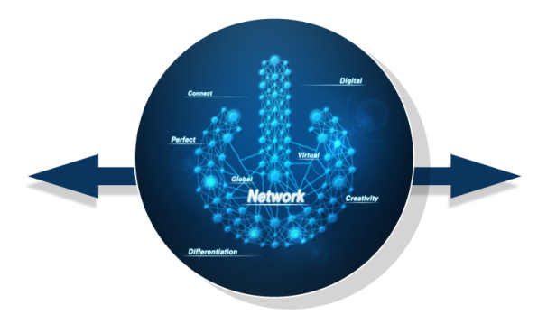

업무 무 중단 이전, 미래 기술 수용, 군의 업무 효율 향상
네트워크 인프라 구축
빠른 업무 이전 및 안정화
입주 즉시 업무 수행
안정적 업무 수행
관제영상 장비 구축
적기 구축
보안관제 업무 즉시 제공
향상된 보안 서비스
안정화
구 축
이전
안정화
01 month
02 month
03 month
04 month
05 month
06 month
07 month
08 month
3개월
무 중단
5개월
3개월 사업이 아닌 8개월 (3+5개월) 사업으로 구축은 기본이고 업무 이관 지원이 매우 중요
Notes:
제안사는 장비 구축에서 끝나지 않고
구축 후 이전, 안정화 지원까지를 본 사업 범위로 생각하여
3개월이 아닌 8개월을 사업 기간으로 정하여
본 사업에 임하겠습니다.

Slide 11




2. 사업 범위
대상 시스템
기관 이전에 대비하여 네트워크 장비 106대, 영상장비 28식, 기타장비 7식을 구축하는 사업
01
02
03
04
네트워크
안정성 강화
서비스
연속성 보장
네트워크
관리ㆍ유지
효율화
침입탐지 및
상황인식 능력
강화
네트워크 장비
영상 장비(관제실)
IP관리체계 등
백본 스위치 : 4대
워크그룹 스위치(가형) : 72대
(대충 장비 10대 포함)
워크그룹 스위치(나형) : 30대
(대충 장비)
LED DLP CUBE : 12대
CUBE BASE : 1식
통합제어시스템 : 1대
영상제어시스템 : 1식
PC/PC인터페이스/모니터 : 13식
IP 관리체계 : 3식(국전원)
문자 전송체계 : 1식
(HW/SW 일체)
항온항습기 : 2대(B건물, C건물)
냉난방기 : 1대(관제실)
Notes:
본 사업은 국방부 예하기관 이전에 대비하여
네트워크 장비 106대, 영상장비 28식, 기타장비 7식을 A, B, C 건물에 구축하는 사업입니다.

Slide 12


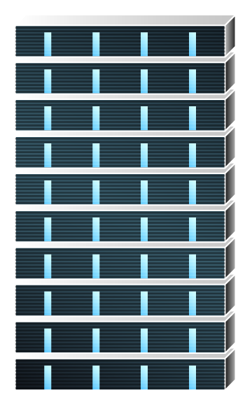
3. 현황 분석
국방부 내부망
리모델링 된 별관에 네트워크 등의 인프라 시설을 구축하는 사업입니다.
국방부 현 구성
국방부 변경 후 구성
인터넷
인터넷
신관
합참
C4I
신관
합참
C4I
연합사
연합사
통합전산
관리소
통합전산
관리소
시설본부
조사본부
사이버사령부
시설본부
조사본부
기타 건물
별관(A건물)
10F
별관(A건물)
10F
이전 기관
20G x 2
기타 기관(미 확정)
5F
기록관실(B건물)
C 기관
5F
기록관실(B건물)
B 기관
1F
관제실
국전원(C건물)
1F
1F
관제실
A 기관
리모델링
국전원(C건물)
1F
관제실
Notes:
현황분석 입니다.
국방부 내부는 국방부 신관, 합참 등 8개 건물이 있으며
본 사업은 a건물 네트워크 구축과
국전원 관제실 이전에 따른 영상장비 설치하며
C건물과 네트워크을 연동하여
국방부 영내의 모든기관 건물네트워크 인프라를
연동하는 사업입니다.

Slide 13





군 네트워크 체계에 대한 이해
초기 구성 목표
C4I 체계(4개 체계)
육군, 해군(2개), 공군
인터넷 체계,
인트라넷 체계 설치
이전 중/후 목표
대상 이관 이전 후
추가 설치 요구 발생 가능
정보망
화력망
인터넷 체계
본 사업
대상 체계
기무망
지휘통제망
제안사는
군 체계에 대한
이해를 바탕으로
이전 기관 설치 요구에 성실히 지원할 것을 약속합니다.
연합작전망
인트라넷 체계
(업무망)
무선망 체계(4개)
무선망(2개), 위성망, 마이크로웨이브망
군은 C4I 체계, 무선망 체계 등 총15개 체계를 구축 운영 중
Notes:
군은 C4I 체계, 무선망 체계 등 총 15개의 체계를 운영 중에 있으며
본 사업은 이중 인터넷 체계, 인트라넷 체계 구축을 목표로 하고 있습니다.
제안사는 구축 이후에도 이러한 체계와의 연동이 발생 시 성실히 지원 할 것을 약속합니다.

Slide 14



Schedule
Stability
Specialty
Security
Scalability
업무 연속성
안정성
전문성
보안성
확장성
업무 연속성, 안정성, 전문성, 보안성, 확장성의 5S를 지향합니다.
Ⅱ
추진 전략
Ⅰ
1. 전략 1 업무연속성
2. 전략 2 안정성
3. 전략 3 전문성
4. 전략 4 보안성
5. 전략 5 확장성
Ⅲ
Ⅳ
사업의
이해
기술
전략
관리
전략
Notes:
추진 전략에서는 총 5개의 전략을 말씀 드리도록 하겠습니다.

Slide 15



5S
다원아이씨티의
수행 전략
핵심 이슈
01
구축 후 다수 기관이 입주 함에 따른 일정 관리
조정 및 별도 대응 조직 필요
업무
연속성
Schedule
확장된 일정 ㆍ인력 관리 (3개월 + 5 개월 → 8개월)
02
다종 (12종), 다수(141식) 장비를
단기간 내에 안정적으로 구축 필요
Stability
고급 엔지니어 27명 투입
철저한 사전 분석을 통한 일정 준수
안정성
03
단순 구축이 아닌 구축ㆍ이전 사업으로
군 업무ㆍ체계에 대한 깊은 이해 필요
Specialty
군 경험 20년 이상의 PM 및 군사전문가 투입
전문성
04
기존 정보보호 체계와의 연동 및
도입 장비에 대한 보안성 검증 필요
Security
기존 정보보호 체계와의 완벽 연동
NW장비에 대한 보안 적합성 검증
보안성
05
향후 기술ㆍ수요 변화에 따라 유연한 구성이
가능한 장비 필요
확장성
Scalability
가상화, 100G 등 新 기술 확장성 제공
Notes:
제안사는
확장된 일정관리를 통한 업무 연속성 확보,
짧은 기간 내 안정적 구축을 위한 최적의 엔지니어 투입
군 사업 이해를 위한 전문 인력 투입
기존 정보보호 체계 연동 및 보안성 점검을 통한 보안성 확보
신기술 적용을 통한 확장성, 안정성 확보를 위한
5가지 전략을 수립하였습니다.

Slide 16
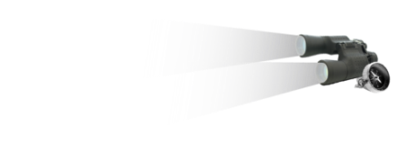





전략 01
업무 연속성
Schedule
구축 후 다수 기관 수용을 위해
일정 관리 조정 및 별도 대응 조직이 필요 합니다.
무중단 업무 연속성 확보 ( 월)
6개 부처
약 500명 이전
현황 조사 분석
구축
안정화/검수
A부처
B부처
N부처
단기간 다수 고급 인력 투입
장기간 최적인력 투입
구분 | 업무 | 상주 /비상주 | M/M
사업관리 | PM, 사업관리, 군사전문가 | 3명/2명 | 7
구축 팀 | 네트워크 | 5명/1명 | 15
 | 영상장비 | 6명 | 6
 | IP관리체계 | 3명 | 9
 | 문자 전송체계 | 1명 | 2
시험팀 | IOT, 보안적합성, 구축 지원 | 4명 | 10
합계 |  | 22명/3명 | 49
구분 | 상주/비상주 | M/M
안정화 | 5명/6명 | 12.5
이전 지원 | 2명/1명 | 4
합계 | 7명/7명 | 16.5 M.M
입주 지원
안정화 지원
IP정보 현행화
Config 현행화
추가 케이블 포설
기존 장비 철거 재활용
서비스 안정성 시험
업무 변경 지원
문제점 개선
최종 안정화
관제 등록 지원
4
일부변경
일부변경
일부변경
현황조사
분석
설계
검수/시험
구축
안정화
구축
이전 지원
Key Words
안정적 네트워크, 영상시스템 등 구축 후 기관 이전시 지원이 무엇 보다 중요
이전 시 변경, 최적화 등 구성 변경 발생 지원
Notes:
본 사업은
구축 후 다수 기관 수용을 위해
일정 관리 조정 및 별도 대응 조직이 필요 합니다.
이를 위해 제안사는 구축 뿐만 아니라 구축 후 지원 업무도 사업 수행 기간에 포함하여
기관 이전 지원 및 안정화 지원에 만전을 기하도록 하겠습니다.

Slide 17




전략 02
안정성
Stability
단기간(3개월) 다수 장비를 안정적으로
구축하기 위해 다수의 전문가가 필요합니다.
최고의 군ㆍ네트워크 전문가로 구성된 수행 조직 구성
총 투입 인원 : 27명
총 투입 M/M : 65.5M/M
PM :
최창식 이사
군 경험 | 21년 ㆍ 공공 NI 경험 | 6년
특급
사전 준비 사항
수행 팀 핵심 인력
건물 내부 TPS실 현황 파악
케이블 포설 현황 파악
라우팅 구성
IP설계
실 적용 Config
세부 일정 계획
안정화 계획
이전 시 기술지원 계획
특급
송지훈 부장
특급
이인성 부장
특급
문남호 부장
경력
17년
15년
21년
경험
CCIE
대규모 네트워크 구축
대규모 사업 구축 전문
BMT, 정보보호
영상 시스템 구축 전문
영상체계 구축
사업관리
품질 관리
군사 전문가
특급
홍종규 차장
특급
김주형 부장
특급
권오식 이사
경력
16년
16년
30년
경험
ITIL 기반 사업 관리 전문
네트워크 품질 관리 전문
23년 군 경험
7년 NI 경험
Notes:
본 사업은
3개월의 짧은 기간 내에 검수, 시험 검증, 구축, 통합 시험을 완료해야 하는
매우 시간이 촉박한 사업으로
제안사는 짧은 기간 내 완벽한 사업 수행을 위해
최적의 전문가를 투입하고
사전 준비에 만전을 기하도록 하겠습니다.

Slide 18
전략 03
전문성
Specialty
단순 구축이 아닌 구축 이전 사업으로
군 업무 체계에 대한 깊은 이해가 필요합니다.
군 사업 전문 PM
군사 전문가
사 업 명 | 참여기간 | 담당 업무 | 발주처 | 소속
256개 대대, 10개 군단, 13개 사단 LAN 사업 담당 | 02.01 ~ 03.02 | 전산망 시설담당 | 육군 | 육군본부 지휘통신참모부
육군사관학교 등 6개 학교기관 LAN 교체 사업 담당
육군본부 메가센터 구축 | 03.02 ~ 03.08 | 체계운영 담당 | 육군 | 육군전산소
전자결재 도입 사업 | 03.09 ~ 04.10 | 사무자동화 발전담당 | 국방부 | 육군전산소
국방 의료정보체계(PACS) 구축 사업 | 04.11 ~ 07.02 | 전산담당 | 국군 의무사 | 국군대전병원
국방 의료정보체계 (e_DEMIS, PACS) 구축 사업 | 07.02 ~ 08.03 | 전산사업 담당 | 국군 의무사 | 국군의무사령부
육군 노후랜 장비교체 사업 | 11. 06 ~ 11.11 | 군사전문가 | 육군 본부 | 롯데정보통신
사 업 명 | 참여기간 | 담당업무 | 발주처 | 소속
256개 부대 국방전산망 3단계 구축 사업 | 97.05 ~ 99.05 | 사업관리 담당 | 국방부 | 국방전산소
국방인트라넷 구축 사업
24개 부대 국방전산망 4단계 구축 사업
25개 사단, 16개 학교 LAN교체 사업 | 99.11 ~ 03.12 | 기반체계 사업담당 | 육군본부 | 육군전산소
10개 군단 정보화 교육장 구축
1500개 대대 인터넷 교육장 구축 사업
계룡대 LAN교체 사업
교육사 LAN교체 사업 | 04.01 ~ 04.12 | 기반체계 운영장교 | 교육사 | 육군교육 사령부
공군 노후랜 장비교체 사업 | 07.03 ~ 07.12 | 사업총괄 | 공군본부 | 포스데이타
육군 노후랜 장비교체 사업 | 11.03 ~ 11.12 | 사업총괄 | 육군본부 | 롯데정보통신
Notes:
국 방부 내부 연동, 군 업무 협조 등
본 사업을 안정적으로 수행하기 위해서는 군사 전문가가 반드시 필요합니다.
제안사는 20년 이상 군 네트워크 구축 경험이 있는 군사 전문가를
투입하여 본 사업의 완성도를 높이도록 하겠습니다.

Slide 19












전략 04
보안성
Security
기존 정보보호 체계와의 연동 및
도입 장비에 대한 보안성 검증이 필요합니다.
정보보호체계 연동 방안
보안 검증 시험
인터넷/인트라넷 망
정보보호체계 구축영역
보안 적합성 검증을 통한 네트워크 장비 보안 강화
식별 및 인증
위험관리(TMS)
1
시험 항목 : 10
통합관제(ESM)
2
암호지원
시험 항목 : 2
Routing 연계
NAC
3
정보흐름통제
시험 항목 : 4
트래픽 분석
4
보안관리
시험 항목 : 7
서버군
5
자체시험
시험 항목 : 7
서버군
사용자
6
접근통제
시험 항목 : 4
구분 | 상세기술 | 비고
SNMP | 장비의 회선 별 구성/상태 모니터링, 성능 수집 | 기존 정보보호체계 연동
ICMP | 장비에 대한 Health Check, 응답시간 모니터링
라우팅 (RIP, OSPF 등) | 통신을 위한 네트워크 경로 정보 전달
7
전송 데이터 보호
시험 항목 : 4
8
감사기록
시험 항목 : 6
※ 세부 항목은 고객과 협의 후 조정
※ 보안접속 방식을 적용하여 보안성 강화
Notes:
제안사는 보안성 향상을 위해
기존 정보보호 체계와의 완벽한 연동 방안 수립,
도입 장비에 대한 철저한 보안성 검증을 수행 하겠습니다.

Slide 20


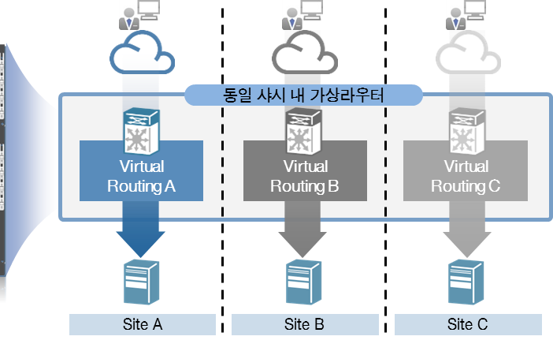





전략 05
확장성
Scalability
향후 기술ㆍ수요 변화에 따라
유연한 구성이 가능한 장비가 필요 합니다.
가상화(VRF)를 통한 보안성 및 안정성 확보
장비 내 트래픽 분리
부처 A
신규 백본
상단 백본
인터넷
논리 라우터 1
신규
백본
부처 B
논리 라우터 2
C4I
논리 라우터 3
부처 C
논리 라우터 4
연합사
부처A
부처B
부처C
부처 D
통합전산
관리소
N개의
논리 라우터 구성
트래픽 분리로 부처별
보안성 증가
하나의 스위치를
여러 독립적 라우터로 설정
라우팅 자원
분리
※ 세부 구성방안 및 적용은 고객과 협의 후 결정
장비의 Resource 분리 및 할당의 유연성 ⇒ 가용성 증대, 비정상 트래픽으로 인한 위험성 제거
장비 내 서비스 별 트래픽 분리 ⇒ 보안성 향상
자원의 이동, 분리 및 통합 등 구조 변경의 유연성 증대
기대효과
Notes:
지속적으로 변화하는 환경에 능동적으로 대응하기 위해
네트워크 구성 시
VRF, vPC 등의 가상화 적용을 통해 가용성, 보안성 등
네트워크의 안정성 및 확장성을 보장하도록 하겠습니다.

Slide 21

다수ㆍ다종의 장비를 안정적으로 구축하기 위해
철저한 사전 조사를 통해 현황을 파악하고
미래의 안정적 서비스 제공을 위해 끊임 없이 노력하겠습니다.
만년지택 | 오래 견딜 수 있도록 아주 튼튼하게
기초(基礎)를 하여 잘 지은 집
Ⅲ
기술 전략
1. 목표 구성
2. 네트워크 구축 방안
3. 제안 장비 특징
4. 영상 시스템 구축 방안
5. 기타 시스템 구축 방안
Ⅰ
Ⅱ
Ⅳ
사업의
이해
추진
전략
관리
제안
Notes:
기술 전략에서는 목표구성, 네트워크 구축 방안 등에 대해 말씀 드리도록 하겠습니다.

Slide 22



1. 목표 구성
설계 사상
네트워크 유연성, 빠른 장애 대처, 운영 관리의 효율성을 향상하겠습니다.
SIMPLE
2 Tire
네트워크 구조 단순화
Flat 네트워크 구성
VIRTUALIZATION
백본 가상화
네트워크 가상화
두 대의 장비를 논리적으로
통합
STABILITY
라우팅 가상화 구성
네트워크의 고 가용성, 안정성
트래픽 분리로 보안성 강화
네트워크 설계 사상
세부
내역
FLEXIBILITY
보안성 검증
네트워크의 유연성
네트워크 보안 강화
SECURITY
스위칭 가상화
보안 인프라 구현
Looping 제거
Notes:
목표 구성입니다.
제안사는 네트워크 설계 시 단순화, 가상화, 안정화, 유연성, 보안성을 목표로 하였습니다.

Slide 23






Simple, Virtualization, Stability, Flexibility, Security
이를 통해
보다 쉽고,
보다 빠른
보다 안전하고
유연한
네트워크를
구축하겠습니다.
Management Station/System
Application
Server
Metering
Fiber Channel Switch
손쉬운
자동화
민첩함
(다기능)
탄력적
조정
손쉬운
조정
관리
제어
서비스
전송
MANAGEMENT
CONTROL
SERVICES
FORWARDING
Notes:
이러한 설계를 통한 구축으로
보다 쉽고, 보다 빠른 안전하고 유연한 네트워크를 구축하겠습니다.

Slide 24













1. 목표 구성
목표 구성
네트워크, 영상장비, IP관리 등에 대한 최적의 구성을 제안합니다.
국전원(C 건물)
별관(A 건물)
A 건물 | B 건물 | C 건물 | 대충 장비 | 계
네트워크 장비
Nexus 9508 (Cisco Systems / 백본 스위치) |  |  |  | 4
4 | - | - | -
Catalyst 3850-48F-E (Cisco Systems / 워크그룹 스위치) |  |  |  | 72
62 | - | - | 10
Catalyst 3850-24P-L (Cisco Systems / 워크그룹 스위치) |  |  |  | 30
- | - | - | 30
영상 장비
DVS 60 (Delta Cube / LED DLP CUBE) |  |  |  | 12
12 | - | - | -
(Delta Cube / CUBE BASE) |  |  |  | 1
1 | - | - | -
SR-DCU1000 (송림기술 / 통합제어시스템) |  |  |  | 1
1 | - | - | -
MEDiARK-8000 (리드텍 / 영상제어시스템) |  |  |  | 1
1 | - | - | -
솔로탑 G-2ZK (대우루컴즈 / 관제용 PC 및 모니터) |  |  |  | 13
13 | - | - | -
AC072JA4PBH1SY(삼성전자 / 관제용 냉난방기) |  |  |  | 1
1 | - | - | -
IP관리 체계
IP Scan XE (스콥정보통신 / IP관리 서버 및 프로브) |  |  |  | 3
3 | - | - | -
문자전송 체계
M-Station (GMP / 상황 전파 솔루션) |  |  |  | 1
1 | - | - | -
항온 항습기
PA005-A1ES ((주)에이알 / 항온 항습기) |  |  |  | 2
- | 1 | 1 | -
10F
K기관
9F
J기관
8F
I기관
관제실 이전
(신규 영상장비도입)
7F
H기관
6F
G기관
범 례
5F
F기관
백본 스위치
워크그룹 스위치
인트라넷
인터넷
4F
E기관
영상 시스템
IP관리체계
3F
D기관
문자전송체계
항온 항습기
2F
C기관
기록관실(B 건물)
1F
B기관
B1F
A기관
Notes:
전체 목표 구성입니다.
리모델링에 따른 이전 기관의 안정적 업무 수행을 위한 네트워크 장비 구축
관제실 이전에 따른 영상장비 구축을 위한 최적의 구성,
기 운영 체계와의 완벽한 연동이 보장되는 검증된 시스템을 도입하도록 하겠습니다.

Slide 25


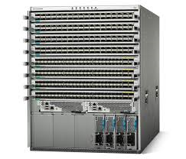


2. 네트워크 구축 방안
목표 구성
안정적 업무 지원 및 서비스 제공을 위해 최적의 백본 및 워크그룹 스위치를 구축 합니다.
인트라넷
10G*2
40G*2
40G*2
10G*2
인터넷
10G*2
10G*2
10F
J기관
9F
I기관
NMS
NAS
8F
H기관
NMS
NAS
서버 존
서버 존
7F
G기관
케이블 연결
6F
F기관
빌딩 to 빌딩 : 40G (20G * 2)
백본 to 백본 : 80G (40G * 2)
백본 to 워크그룹 : 10G (인트라넷 망)
백본 to 워크그룹 : 1G (인터넷 망)
네트워크 구분 (인트라넷 : 파란색, 인터넷 : 빨간색)
백본 스위치 구축
백본 스위치 이중화 구성 신규 설치
백본 스위치 100G 지원 장비 설치
인터넷 워크그룹 스위치는 기존 보유장비 활용
5F
E기관
4F
D기관
라우팅 및 가상화
3F
D기관
IP 주소 체계
기존 망과 OSPF 연동
VRRP (혹은 HSRP) 구성으로 장애 시 자동 절체
vPC 기능 구현 : Loop-Free
백본 Main, Back-up 스위치의 interface 별 IP 주소 체계 규정
기관별 (혹은 층별) IP 주소의 체계적 구분
동일 IP network 대역에서 네트워크 장비와 PC, printer 등 단말장비 영역 구분
2F
B기관
1F
A기관
사전 설계를 통한 최적의 물리 구성(스위치 구축, 케이블 연결), 논리 구성(라우팅, IP설계)을 제안 합니다.
Notes:
네트워크 구축 방안 입니다.
백본 스위치, 워크 그룹 스위치를 단기간 내에 안정적으로 구축하기 위해
라우팅 방안, IP주소 설계, 케이블 연결 방안 등
사전 준비에 만전을 기하여
기간 내 완벽 구축하도록 하겠습니다.

Slide 26

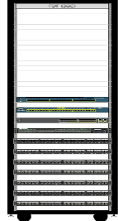






2. 네트워크 구축 방안
망 분리
인트라넷망, 인터넷망은 랙 단위로 분리 구축하며, 모든 구성은 이중화 합니다.
별 관(A건물)
층별 내부 망 구성
워크그룹 스위치
층별 TPS 실 구성
망 분리 : 인트라넷/인터넷 용 랙 분리
개별 사무실에는 인트라넷용 및 인터넷용 포트를 별도 구성
층별 구성
- 인트라넷 용 W/G S/W : 6식
- 인터넷 용 W/G S/W : 6식(재 배치 활용)
10F
Patch
Patch
9F
8F
10G
인트라넷 랙
인터넷 랙
※ 인터넷망 용 Workgroup Switch는 기존 장비 재 배치 활용
10G
인 트 라 넷 망
20G
80G
Trunking
20G
C건물 백본
10G
Workgroup Switch
A건물 백본
VoIP
PC
PC
C건물 백본
A건물 백본
A 부처
인
터
넷
망
20G
1G
2F
80G
Trunking
1F
관제실
20G
백본 스위치
1G
Workgroup Switch
PC
PC
Notes:
군은 기본 적으로 업무망, 인터넷망에 대해 랙 단위, 장비 단위의 물리적 분리를 원칙으로 합니다.
제안사는 이에 맞추어 랙 단위, 장비 단위의 물리적 분리 구축을 제안합니다.
인터넷 망 구축은 기존 건물에서 사용 중인 시스코 사의 2900 시리즈 장비를 재활용하여 구축하겠습니다.

Slide 27








게이트웨이 이중화 및 장비 가상화로 안정성, 유연성, 관리 용이성 확보
장애발생 시
국방전산정보원(C건물)
별 관(A건물)
장애
발생
게이트웨이 이중화로 안정성 향상
Router
L2 VLAN
WG SW #1
C건물 백본과 신규 백본 간 회선 이중화/Dynamic Routing구성 → Active-Active 구성
워크그룹 스위치와 백본 간 VRRP 적용 (게이트웨이 이중화) → 링크 이중화
외부망
VRRP
VRRP
Router
WG SW #2
가상화 구성
물리적 구성
논리적 구성
가상화(vPC)
장비 가상화로 자원관리 유연성 확보
VRRP
가상화
VRRP
Loop Free 구성 → 대규모 서비스 중단 위험 제거
장비 가상화로 통합운영 관리 용이
자원 할당의 유연성•가용성 증대
자원의 이동•분리•통합 용이
Active
Active
Active-Active
Looping 방지
WG SW #1
WG SW #2
WG SW #3
가상화를 활용한 단순화 및 가용성 증대
기대효과
백본 장애 시 빠른 자동 트래픽 절체
원활한 자원 분배 및 대형 장애(Looping) 방지
Notes:
장애에 대한 안정성 확보를 위해
게이트웨이를 이중화하여 장애 시 빠른 자동 절체를 지원하고
장비 가상화를 통해 루핑 없는 구성으로 장애 발생 원인을 사전 차단하겠습니다.

Slide 28







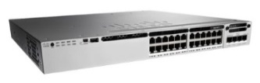
3. 제안장비 특징
주요 특징
확장성, 고성능, 안정성, 호환성을 보장하는 최적의 장비
4대
확장성
고성능
안정성
백본 스위치
A건물 인트라넷/인터넷 백본 스위치
10G 최대 1152Port
40G 최대 288Port
최대 30Tbps Backplane
제어부 이중화
전원부 이중화
제품
특징
고성능, 고집적도 1G, 10G, 40G 이더넷 연결을 제공하는 모듈형 스위치 제품군 → 100G 지원
최대 1,152개의 10GE 포트 또는 288개의 40GE 포트 지원
국방부 기 구축 장비와 동일 제조사 제품으로
완벽한 호환성, 연동성, 안정성을 지원
N9K-C9508
워크그룹 스위치(가형)
72대
확장성
고성능
안정성
A건물 인트라넷 워크그룹스위치
스태킹 최대 9대 지원
SW Fabric : 176 Gbps
처리성능 : 130.95 Mpps
전원부 이중화
StackWise 지원
제품
특징
Energy Efficient Ethernet(EEE)을 이용 : 모든 스위치 포트의 동적 전력 절감 지원 (친환경)
스태킹 대역폭 : 480G StackWise 기술 제공
전원 이중화 및 Full POE+ 지원
재활용 장비(C 2900)와 동일 제조사 제품으로
완벽한 호환성, 연동성, 안정성을 지원
WS-C3850-48F-E
워크그룹 스위치(나형)
30대
확장성
고성능
안정성
A건물 정비대충 장비
스태킹 최대 8대 지원
SW Fabric : 92 Gbps
처리성능 : 68.4 Mpps
전원부 이중화
StackWise 지원
제품
특징
Energy Efficient Ethernet(EEE)을 이용 : 모든 스위치 포트의 동적 전력 절감 지원 (친환경)
Full POE+ 지원
재활용 장비(C 2900)와 동일 제조사 제품으로
완벽한 호환성, 연동성, 안정성을 지원
WS-C3850-24P-L
GBIC
제안 장비내 설치되는 GBIC은 Cisco 정품 사용
Notes:
제안 장비는
시스코 사의 확장성, 성능, 안정성이 보장되는 최신의 장비로
백본 장비는 향후 확장성을 고려하여 100G를 지원하는
30 테라 장비를 제안 합니다.
백본 장비와 워크그룹 스위치는 재활용 장비와 동일 벤더의 장비로 혼용 사용에도
완벽한 호환성을 보장합니다.

Slide 29









제안 네트워크 장비는 국방부에 구축 운영 중 장비와 동일 벤더로 완벽한 호환성을 보장합니다.
인터넷
신관
함참
C4I
기존 국방부 운영 중 장비와 동일 벤더
→ 부품 공동활용(GBIC)으로 비용 절감
→ 유지보수 공동 수행으로 효율 향상
향후 7년 동안 재투자 없이 신기술 및 새로운 서비스, application 수용 가능
연합사
통합전산
관리소
투자
보호
시설본부
조사본부
기타 건물
성능 및 확장성
향후 서비스 추가 및 신규 서비스 수용을 위한 충분한 확장성 제공
별관(A건물)
이전 기관
高 가용성/
無 중단
서비스 구현
無 중단 S/W, H/W 업그레이드
무중단 서비스를 위한 Non-Stop Infra 구현
20G x 2
10F
기타 기관(미 확정)
C 기관
5F
B 기관
저탄소 녹색성장에 부합하는 저전력, 고효율 장비
기록관실(B건물)
관제실
Green IT
1F
1F
관제실
A 기관
국전원(C건물)
Notes:
현재 국방부 네트워크는 모든 장비가 시스코사의 장비로
제안사는 부품 공동활용을 통한 비용 절감,
유지보수 공동 수행에 따른 효율성 향상을 위해
기존 국방부 네트워크에서 사용 중인 장비와 동일 벤더의
장비를 제안합니다.

Slide 30
성능, 확장성 등 요구 규격 100% 만족 장비
구 분 | 세 부 요 구 규 격 | 만족 여부
형태 | 지원 슬롯 9Slot 이상의 샤시(Chassis)형 | 만족
처리용량/ 처리성능 | Switching Fabric : 5Tbps 이상 지원
 | 처리 성능 IPv4 : 3,500Mpps (64 byte 패킷 기준) 이상 지원 처리 성능 IPv6 : 3,000Mpps (78 byte 패킷 기준) 이상 지원
 | 성능 검증을 위한 TTA Test 결과서 제출(계약 전까지) ※ Switching Fabric, 처리성능 부분(최근 3년 이내 결과서)
Port 소요 | 1000/10GBase-X 96Port 이상 제공 100/1000Base-TX 48Port 이상 제공 40G 광 16Port 이상(모듈 이중화) 제공(100G 확장가능 모델) ※ 모든 광포트는 해당 수량 만큼의 GBIC 포함
가용성 | 전원공급장치/관리모듈 이중화 및 Hot-Swap 지원 스위칭 패브릭 이중화 지원 네트워크 인터페이스 모듈 Hot-Swap 지원
관리성 | SNMP v2/3, RMON(4Group) 지원 Flow Monitoring 지원 Telnet/SSH, Syslog 지원
프로토콜 지원 | Routing Protocol 지원(Static, OSPF v2/3, BGP4/4+) Multicast Protocol 지원(IGMP v1/2/3, PIM-SM) IEEE 802.1S, 802.1W, 802.3ad(LACP) PVST 또는 PVST+ 지원 HSRP 또는 VRRP 지원 H/W 기반의 IPv6 지원
기타사항 | Active-Standby, Active-Active 모두 구성가능 제품 Layer 2/3 Switching 및 VLAN(1,000개 이상) 지원 H/W 기반의 ACL(Access Control List) 지원 Port Mirroring 및 QoS 기능 지원 256MB 이상의 플래시 메모리(또는 디스크) 제공
구 분 |  | 세 부 요 구 규 격 | 만족 여부
형태 | 공통 | 표준 19인치 랙 장착형 | 만족
처리 용량/ 처리 성능 | 가형 | Switching Fabric : 170Gbps 이상 지원 처리 성능(IPv4/IPv6 동일 기준) : 125Mpps 이상 지원
 | 나형 | 처리 성능(IPv4/IPv6 동일 기준) : 65Mpps 이상 지원 Switching Fabric : 88Gbps 이상 지원
Port 소요 | 가형 | 1000/10GBase-X 4Port 이상 제공 (SFP+) 10/100/1000Base-TX 48Port 이상 (POE+ 제공) ※ 모든 광포트는 해당 수량 만큼의 GBIC 포함
 | 나형 | 1000/10GBase-X 2Port 이상 제공 (SFP+) 10/100/1000Base-TX 24Port 이상 (POE+ 제공) ※ 모든 광포트는 해당 수량 만큼의 GBIC 포함
가용성 | 가형 | 장비 자체 전원공급장치 이중화 및 Hot-Swap 지원 스태킹 기능 지원 - 구성 부품 전체 포함 - 최대 스태킹 수: 8대 이상
관리성 | 공통 | SNMP v2/3, RMON(4Group) 지원 Telnet/SSH, Syslog 지원
프로토콜 지원 | 공통 | Routing Protocol 지원(RIP v1/2, RIPng, OSPF 등) IEEE 802.1S, 802.1W, 802.3ad(LACP) PVST 또는 PVST+ 지원 HSRP 또는 VRRP 지원 H/W 기반의 IPv6 지원
기타사항 | 공통 | Port Mirroring 및 QoS 기능 지원
Notes:
제안 장비는 성능, 확장성 등 모든 기능을 요구규격 대비 100% 이상 만족합니다.

Slide 31

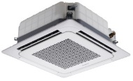





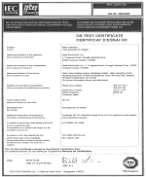
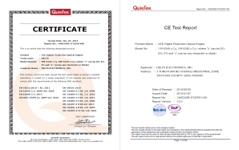
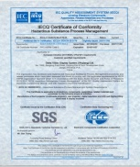
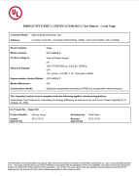
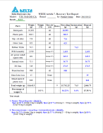
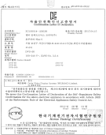
4. 영상 시스템 구축 방안
영상시스템
검증된 영상 장비 구축으로 내ㆍ외부 침입탐지 및 상황인식 능력을 강화하겠습니다.
시스템 구성도
주요 특징
60” LED DLP CUBE 2단 6열@12면
안정성ㆍ신뢰성
검증 완료된 엔진 제조사 일체형 장비
공간 활용성
설치 공간 최소화 ⇒ 공간 절약
냉난방기
전력 효율성
저전력, 고효율 장비
DVI 12Line
Control Line
시인성
선명한 화질 보장/GUI 기반
범 례
영상제어시스템
(Hybrid Wall Controller)
통합제어 시스템
확장성
용이한 확장성 제공으로 환경 변화 대응 용이
DVI신호
네트워크
통합 관리ㆍ제어로 용이한 관리
GUI 기반 운용 관리
제어라인
운영관리 효율성
DVI 13Line
DVI I/F
#1
DVI I/F
#13
▶ LED DLP Cube 안정성/신뢰성이 검증된 제품
운영PC
#1
운영PC
#13
CB,CC,IECQ,UL, KC 및 WEEE 친환경 인증 등 안전성 및 신뢰성 보증
CB인증
CE인증
IECQ인증
UL인증
WEEE인증
KC 인증서
LAN
품명 | 수량 | 품명 | 수량
LED DLP CUBE | 12 대 | 통합제어시스템 | 1 대
Cube Base(유동방지 지지대) | 1 식 | 영상제어시스템 | 1 식
PC/PC-인터페이스(영상신호분배) | 13 식 | 냉난방기 | 1 대
안정성 및 신뢰성이 검증된 장비
Notes:
영상 시스템은 안정성, 신뢰성, 전력 효율성 등
다수의 국방 사업에서 검증이 완료된 시스템을 제안합니다.

Slide 32
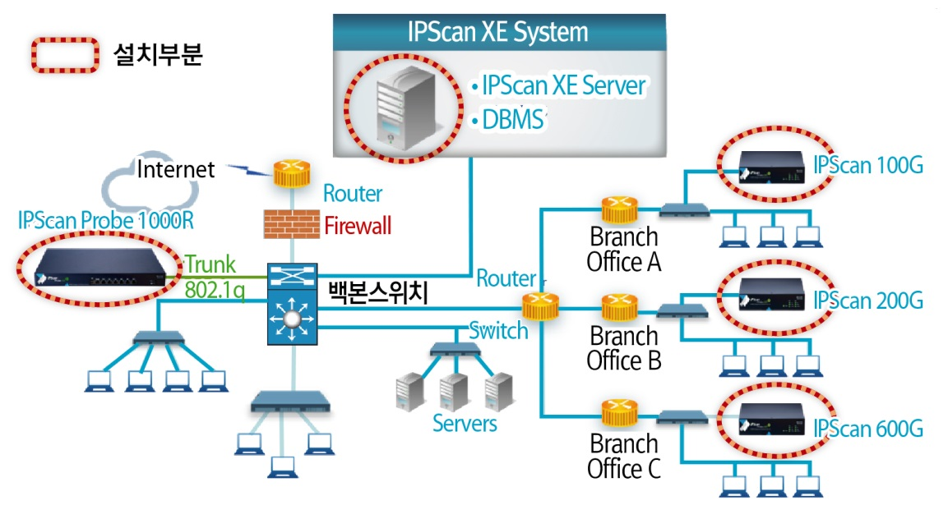
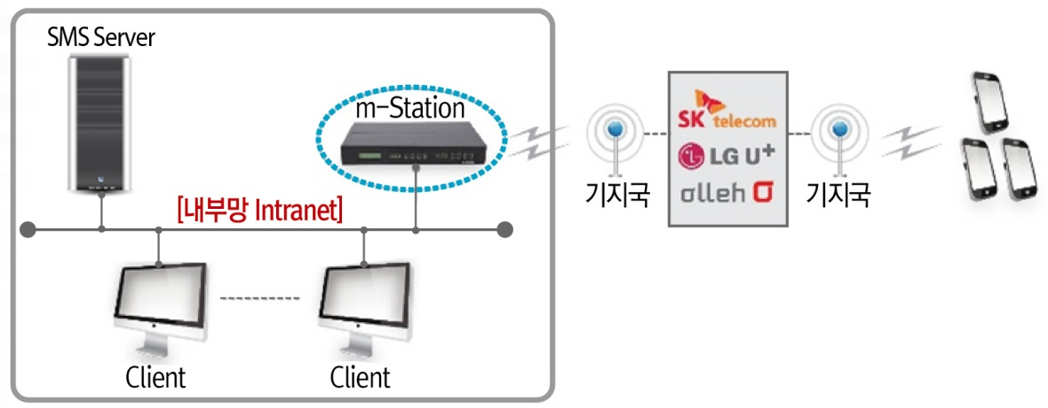

5. 기타 시스템 구축 방안
IP관리 체계
안정성, 성능, 호환성 검증 완료
문자 전송 체계
다수 군, 공공, 민간 기관에서 검증 완료
시스템 구성도
시스템 구성도
내부망에 설치된 m-station을 통해 다수의 Client가 작성한 문자 메시지를 최단거리에 위치한 이동통신사 기지국에 전달하여 이동통신망을 통해 문자메시지를 전달
Layer 2 접속 제어 솔루션
실시간 제어 및 관리
OS 제한 없이 모든 IP 장비 제어 가능
철저하고 강력한 네트워크 접속 제어
실시간 IP/MAC 사용 현황/이벤트 경고/차단 및 인증
실시간 IP 충돌 감지 및 방지
개인정보
유출 경로 차단
시스템
안전성 확보
업무
효율성 향상
쉽고 편리한 제품 설치 및 운영
최적의 보고서 제공
사용자 PC Agent 설치 및 네트워크 업그레이드 불필요
802.1q를 통한 멀티 VLAN 통합 관리
관리 대역의 정책 정보 /다양한 형태의 보고서
호스트 이벤트 로그/정책 적용/이력 정보
대행 업체 이용에 따른
불신감 해소
및 불필요한 불편 감소
내부망 & 외부망의 이원화를
통한 보안성 제공
안정적인 시스템 운영
안정된 시스템을 통한 다양한
업무의 적용 및 활용 가능
자동 발송에 따른 효율성 향상
기존 국방부에서 사용중인 장비와 동일 제조사 제품으로
성능 및 기능 업그레이드 및 안정성이 확보된 제품 제공
육군본부 등 16개 군 기관 및 경찰청, 수자원공사 등 16개
공공 민간 기관에 구축되어 안정성 및 성능이 검증된 시스템
Notes:
IP관리 체계는 기존에 사용 중인 장비와 동일 장비로 완벽한 호환성과 안정성을 보장합니다.
문자전송 체계는 다수의 군 기관, 공공 기관에서 검증이 완료된 시스템을 제안합니다.

Slide 33


업무 중단 최소화를 위한 4단계 사전 점검
업무
연속성
확보
군 사업에 최적화된 제안사 구축 방법론
착수
분석
설계
시험
설치/구축
안정화
이전 지원
유지보수
다수 네트워크 구축 및 유지보수 노하우 활용
최단 거리에서 기술 지원 및 장애 대응
1단계
2단계
3단계
4단계
담당자, 제안사, 제조사 엔지니어, 유지보수 담당
전문가가 참여한 시나리오 작성 및 검토
네트워크 환경
관제 환경, 보안 환경
서버 환경
문제점 및 개선사항 도출
실제 환경과 동일한 환경 적용
적용 시나리오의 적정성 검토
Roll-Back 프로세스 점검
작업자 상태, 작업 콘솔 점검
결과 완료 보고
내부 구성에 대한 이해
Notes:
제안사는 내부 구성에 대한 이해를 바탕으로
착수, 분석 부터 안정화, 이전 지원 까지 모든 단계를 소홀함이 없이
완벽히 수행 하겠습니다.

Slide 34


모든 업무의 중심은 결국 사람 입니다.
제안사는 본 사업을 성공적으로 수행하기 위해 최적의 인력을 투입하고
관리하기 위해 이인위본의 마음으로 본 사업을 수행하겠습니다.
이인위본| 만물에는 근본이 있고 그 근본에는 사람이 있다.
Ⅳ
관리 전략
1. 조직 구성
2. 사업 관리
3. 시험 평가
4. 보안 관리
5. 교육 훈련
6. 추진 일정
Ⅰ
Ⅱ
Ⅲ
사업의
이해
추진
전략
기술
전략
Notes:
관리 전략에서는 조직 구성, 사업관리 등 6개 항목에 대해 말씀 드리도록 하겠습니다.

Slide 35

1. 조직 구성
수행 팀 구성
분야별 전문인력 배치, 탄력적인 조직구성, 유관사업자와 Single팀 구성
사업 총괄 임원
27명 65.5M/M 투입
전사지원 조직
이상훈 전무
조직 특장점
서울 지사
휴일 비상지원
국방부
프로젝트 관리자(PM)
01
기술연구소
최창식 이사
사업관리
업무영역에 특화된 전문인력
전사지원 체계
특급
10명
92%
초급
7명
군사전문가
사업관리 / 품질관리
등급별
비율
유사사업 경험비율
중급
7명
고급
3명
컨소시엄/ 협력사
권오식 이사
홍종규 차장 / 김주형 부장
시험/보안 적합성 검증 팀
네트워크 구축 팀
영상장비/IP관리체계/문자전송 구축 팀
02
구축기간 탄력적인 특화된 조직 투입
PL
PL
PL
31%
이인성 부장
송지훈 부장
문남호 부장
21%
22%
SE
SE
SE
7%
6%
5%
4%
윤주성 대리
임재원 부장
박상민 사원
3%
최병문 이사
백승일 부장
채동윤 팀장
2월 | 3월 | 4월 | 5월 | 6월 | 7월 | 8월 | 9월 | 합
14 M/M | 20.5M/M | 14.5M/M | 4.5 M/M | 4.5 M/M | 3.5 M/M | 2 M/M | 2 M/M | 65.5 M/M
배승준 이사
전준모 대리
우희승 사원
오승주 과장
윤상우 대리
김종옥 차장
이상호 부장
최장엽 차장
정종일 과장
이승범 부장
박지운 대리
김재범 이사
03
유관사업자와 Single Team 구성
4명
7명
10명
안정화/이전 지원 팀
(6명)
04
전사 조직을 활용한 품질 및 기술지원
이인성 부장
윤주성 대리
전준모 대리
박상민 사원
우희승 사원
윤상원 과장
Notes:
조직 구성 입니다.
조직은 저 PM을 포함하여 27명 65.5 멘먼스를 투입하도록 하겠습니다.
제안 조직은 네트워크 구축 팀, 영상장비 구축팀, 시험/보안 검증 팀, 안정화 이전 지원팀 등 4개의 팀으로 구성합니다.
구축 팀 중 일부 인력은 안정화, 이전 지원을 위해 추가 상주하도록 하겠습니다.

Slide 36
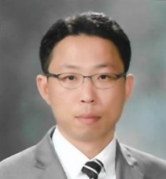

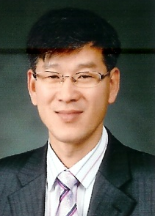
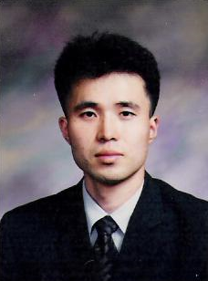
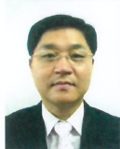
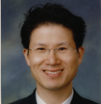
수행 인력 특징
최창식
PM
군 네트워크 전문가
송지훈
PL
Network 전문가
CCIE
국가정보통신망 구축
통합전산센터 백본 구축/운영
다수 공공 기관 네트워크 구축
256개 대대 / 10개 군단 LAN 교체사업 담당
13개 사단 LAN 교체사업 담당
육군사관학교 등 6개 학교기관 LAN 교체사업 담당
육군본부 메가센터 구축
국방 의료정보체계 구축(PACS)사업
17년
이인성
PL
BMT/가상화 전문가
27년
대규모 Telco 네트워크 구축
다수 시험/검증(BMT) PM
다수 민간 기관 네트워크 구축
권오식
이사
군 전문가
15년
국방정보통신망 3,4단계 구축사업
국방인트라넷 구축사업 수행
공군, 육군 등 사단급 노후랜 장비 교체 사업 10건 담당
육군전산소 통합관제센터 구축
문남호
PL
영상시스템 구축 전문가
다수 군 상황실 영상장비 구축
다수 공공 기관 상황실 시스템 구축
30년
21년
경험, 실력, 책임감 있는 최적의 엔지니어
Notes:
각 분야의 PL은 15년에서 30년 간 해당 분야에서 실력을 인정 받은 최적의 인력입니다.
제안사는 이러한 경험, 실력, 책임감 있는 인력 투입을 통해
최고 품질의 구축 서비스를 제공하도록 하겠습니다.

Slide 37
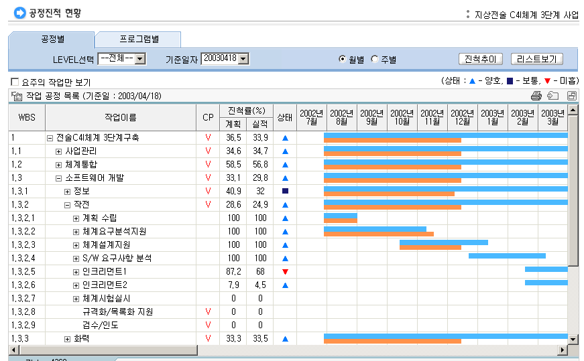
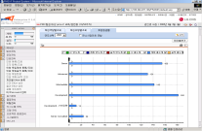
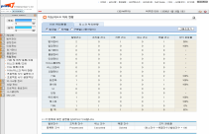


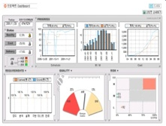


2. 사업 관리
최적화된 사업관리
제안사의 역량이 반영된 8대 사업관리로 최고의 품질 목표를 달성하겠습니다.
일정관리
자원관리
위험관리
일정 지연
장비 입고지연
의사결정 지연
협업체계
미비
일/주 단위
진척상황 관리
인적/물적 자원 유동적 배치
사전 위험요소 파악을
통한 RISK 최소화
인력 손실
퇴사/사고
인력교체 요구
8대
사업관리
영역
보안관리
형상관리
문서관리
중대 장애 발생
추가 장비 필요
휴먼
에러
기술
군사보안업무훈령 준수 및 프로젝트 전체기간
보안교육 실시
사업수행계획서 등 산출물 적시
변경관리 수행
계약자료(산출물) 및 표준 문서 체계 준수
위험사전 예방
위험 발생시
위험진단 계획
상시 모니터링
이상징후
포착
품질관리
인력관리
위험요소 식별
위험요소분석
위험수준 측정
프로젝트
레파지토리
전사적 지원
체계 마련
위험회피/
완화 방안
위험회피 지원
및 평가
기능/신뢰성/
호환성 평가
인력변경 사전관리
동기부여 및 교육
Notes:
사업 관리 입니다.
본 사업의 성공을 위해 일정, 자원, 위험 관리 등 8대 요소에 대해 철저히 관리하도록 하겠습니다.
특히 사전 위험요소 파악을 통한 리스크 최소화로 짧은 프로젝트 기간 내 발생 할 수 있는 위험 요소를
제거하여 사업 시작 부터 종료 까지 최고 품질의 사업관리를 수행하겠습니다.

Slide 38





3. 시험 평가
3단계 시험평가
철저한 시험준비와 체계적인 검증을 통해 체계 안정성 및 신뢰성을 확보하겠습니다.
사업 측면
시스템 측면
제안사 경험 활용으로 철저한 사업계획 수립
- 유사 사업 경험 활용(정부통합전산센터)
- 시험 평가 조직/범위/방법/시나리오 절차 수립
시험 평가 시나리오에 의한 전문적 시험 설계
- 시험전문가에 의한 시험 시나리오 설계
- 전체 요구사항 검증을 위한 세부 절차 마련
- 군 환경에 부합된 시험평가 (군사전문가 참여)
사업 특성을 고려한 단계적 검증
- 1차적으로 제안사 주관으로 H/W 요구기능 자체 검증
- 운용시험을 통한 체계 보안성/운용성/안정성 확보
시험 결과에 대한 신속한 후속조치로 납기 준수
- 면밀한 시험결과 분석을 통한 품질현황 관리
- 불만족 항목에 대한 보완 계획수립 후 신속한 보완
수량, 외관, 형상 검사
장비 요구규격 검사(인증 제품 등)
단일 설치 장비 성능 검사
기존 체계 연동 및 호환 시험
체계 보안성/운용성/안정성 충족 여부 평가
체계 요구기능 및 성능의 기술적 평가
1단계
2단계
3단계
장비도입 시 최초검사(단위)
체계 설치 간 시험(연동)
운용 시험평가(통합)
제안사
현장 사업담당
제안사
현장감독관 검사
현장 사업담당
제안사
주관
주관
주관
지원
지원
Notes:
시험평가 추진 계획 입니다.
사업적인 면과 시스템 측면을 동시에 고려하여
장비 도입 시 수량 및 요구 규격을 확인하고
체계 설치시 장비 성능, 기존체계 연동 및 호환 시험을 실시하며
운용 시 안정성 충족 여부를 평가하여 안정성 및 신뢰성을 확보하겠습니다.

Slide 39





4. 보안관리
상시 보안
고객 정보 외부 유출 원천 차단으로 군 정보자산의 신뢰성을 확보하겠습니다.
보안서약서 작성 (주관기관 제출 및 승인)
보안교육 실시
보안관리자 임명
프로젝트 PC보안 설정
정 보
보 호
활 동
착 수
제안사 보안정책 적용
프로젝트 진행
인원보안
보안교육/점검활동
중요문서 관리
환경관리
출입통제
전산장비 관리
정보
담당자
관리적
보안
기술적
보안
물리적
보안
불시점검
PC, 서버
네트워크 보안
점검결과 취약점 개선 후 재점검 실시
PC내 중요 정보 삭제
네트워크, 서버 및 시스템 계정 변경 및 삭제
보안 점검 확인서 작성 후 정보보호 담당자에게 제출
보안관리자 보안점검 확인
종 료
정보보안 준수 생활화를 위한 상시 보안활동 및 불시점검 실시
Notes:
사업 수행 전, 수행 중, 수행 후 불시 보안 점검 등
철저한 보안 관리로 군 정보자산의 외부 유출을 철저히 차단하겠습니다.

Slide 40






5. 교육훈련
맞춤 교육
맞춤형 전문 교육 훈련 및 기술 이전을 실시하여 안정적인 운영을 지원하겠습니다.
운영능력 배양을 위한 교육체계
안정적 운영을 위한 지원
교육방법
교육내용
STEP 1
STEP 2
STEP 3
현장(설치) 교육
집합 교육
1:1 교육
H/W, S/W 운영
장애 및 대처 방안
IT 신기술
체계 도입
체계 구축
유지보수 단계
교육훈련
제품별 맞춤형 교육과정을 통한 전문능력 향상
자원운영
극대화
시스템
신뢰성
확보
안정적
운영지원
구분 |  | 내용 | 교육대상 | 교육시간
전 문 기 술 교 육 과 정 | 네트워크 | 설계 표준안 장비별 환경 설정방법 장비간 상호연동 요소 및 방안 장애 시 대응방안 및 확인 리스트 (장소 : 고객 지정장소) | 체계담당관 | 6시간
 |  |  | 유지보수 업체 | 6시간
 | IP 관리체계 |  | 체계담당관 | 3시간
 |  |  | 유지보수 업체 | 3시간
 | 문자전송체계 |  | 체계담당관 | 3시간
 |  |  | 유지보수 업체 | 3시간
 | 영상장비 |  | 체계담당관 | 2시간
 |  |  | 유지보수 업체 | 2시간
단계적 기술이전
지원활동
01
지속적인 사후 기술지원
01
운영 매뉴얼 현행화
02
핵심 요원에 대한 효과적 기술지원
02
장비 재배치
03
주요 작업의 공동수행을 통한 현장 기술이전
03
시스템 최적화
04
기술관련 교육을 통한 체계적인 기술이전
04
긴급장애 발생시 즉각 대응
Notes:
교육지원 입니다.
교육지원은 체계담당자 및 운용자가 본 사업 대상 장비의 원활한 운영과 정비가 가능하도록
체계 설치 후 맞춤형 현장 교육 및 집체 교육을 실시하겠습니다.

Slide 41
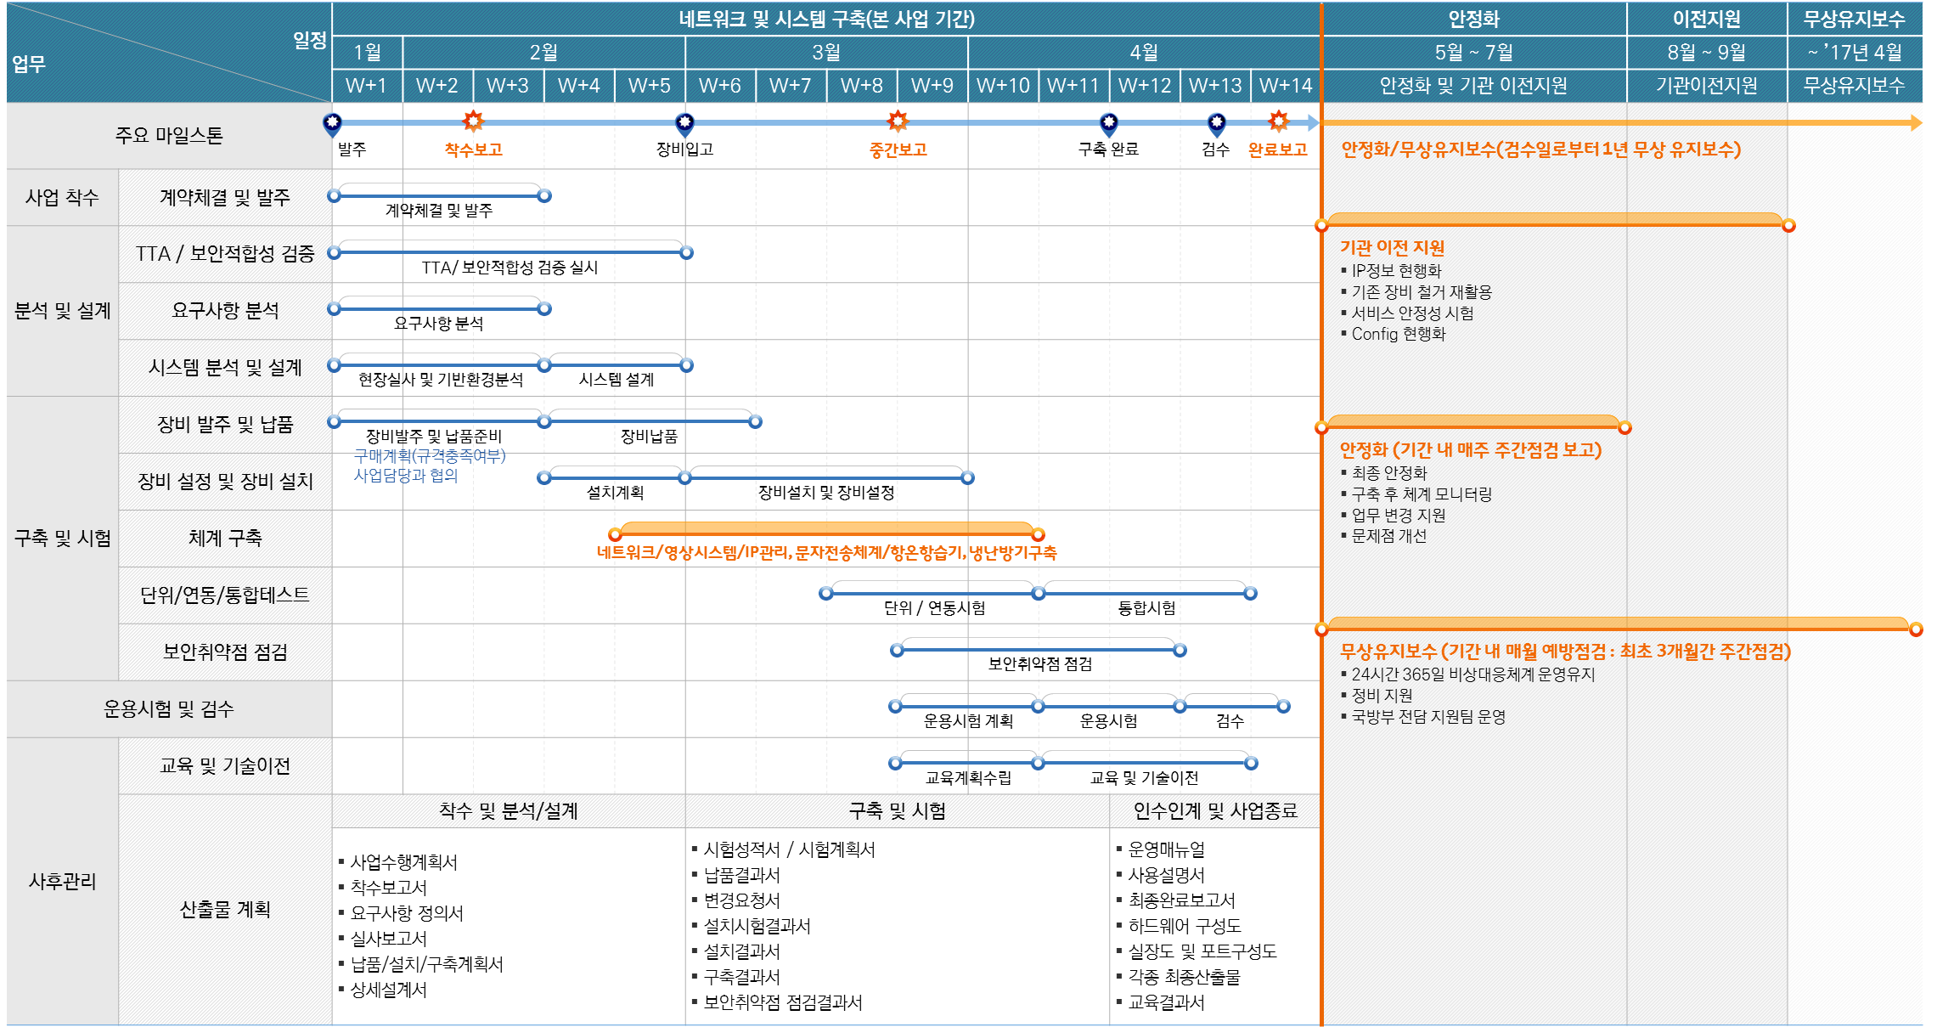
6. 추진 일정
세부 일정
사업수행 기간을 고려한 세부 일정 수립으로 사업기간 내 구축을 완료하겠습니다.
사업 진행 중 일정상의 변경이 필요 할 경우 국방전산정보원과 협의하여 일정을 조정합니다.
Notes:
추진 일정 입니다.
제안사는 본 사업기간 3개월, 안정화 및 이전 지원 기간 5개월
총 8개월을 사업 수행 기간으로 하겠습니다.
이를 통해 구축 후 이전, 안정화 시에도 본 사업 기간과
동일한 사업관리, 업무 수행 지원을 수행하겠습니다.

Slide 42
사업 기간 별 투입 M/M
담당 업무 | 소속 | 성명 | 등급 | 본 사업 |  |  | 안정화 및 이전 지원 |  |  | 이전 지원 |  | 투입 M/M
 |  |  |  | M | M+1 | M+2 | M+3 | M+4 | M+5 | M+6 | M+7
사업총괄 | 다원아이씨티 | 이상훈 | 특급 |  |  |  |  |  |  |  |  | 비상주
군사전문가 | 다원아이씨티 | 권오식 | 특급 |  |  |  |  |  |  |  |  | 1
PM | 다원아이씨티 | 최창식 | 특급 |  |  |  |  |  |  |  |  | 4.5
품질관리 | 다원아이씨티 | 김주형 | 특급 |  |  |  |  |  |  |  |  | 비상주
사업관리 | 다원아이씨티 | 홍종규 | 특급 |  |  |  |  |  |  |  |  | 3
IOT/보안적합성 검증 지원 | 다원아이씨티 | 이인성 | 특급 |  |  |  |  |  |  |  |  | 6
 | 다원아이씨티 | 윤주성 | 중급 |  |  |  |  |  |  |  |  | 6
시스템 구축 /시험 지원 | GFT | 배승준 | 중급 |  |  |  |  |  |  |  |  | 2
 | GFT | 이상호 | 중급 |  |  |  |  |  |  |  |  | 2
안정화 지원 | 리앙커뮤니케이션즈 | 윤상원 | 중급 |  |  |  |  |  |  |  |  | 2
네트워크 구축 | 다원아이씨티 | 송지훈 | 특급 |  |  |  |  |  |  |  |  | 3
 | 다원아이씨티 | 임재원 | 특급 |  |  |  |  |  |  |  |  | 비상주
 | 다원아이씨티 | 전준모 | 중급 |  |  |  |  |  |  |  |  | 3
 | 다원아이씨티 | 우희승 | 초급 |  |  |  |  |  |  |  |  | 5
 | 다원아이씨티 | 박상민 | 초급 |  |  |  |  |  |  |  |  | 5
 | 아이센트 | 최장엽 | 고급 |  |  |  |  |  |  |  |  | 3
 | 아이센트 | 정종일 | 중급 |  |  |  |  |  |  |  |  | 3
영상장비 구축 | 송림기술 | 최병문 | 고급 |  |  |  |  |  |  |  |  | 1
 | 송림기술 | 백승일 | 중급 |  |  |  |  |  |  |  |  | 1
 | 송림기술 | 문남호 | 특급 |  |  |  |  |  |  |  |  | 1
 | 송림기술 | 채동윤 | 초급 |  |  |  |  |  |  |  |  | 1
 | 아이쿼드 | 오승주 | 초급 |  |  |  |  |  |  |  |  | 1
 | 아이쿼드 | 윤상우 | 초급 |  |  |  |  |  |  |  |  | 1
IP관리체계 구축 | 유비콤 | 이승범 | 초급 |  |  |  |  |  |  |  |  | 3
 | 유비콤 | 김종옥 | 특급 |  |  |  |  |  |  |  |  | 3
 | 유비콤 | 박지운 | 초급 |  |  |  |  |  |  |  |  | 3
문자전송체계 | 지엠피 | 김재범 | 고급 |  |  |  |  |  |  |  |  | 2
비상주
상주
※ 월 부분 상주의 경우 고객과 협의 후 상주 일정 결정
※ 비상주 지원 : 온라인 기술지원, 비상 대기 지원, 문서 작성 지원, 장애 2선 지원 등
27명(상주 24명/비상주3명), 65.5M/M 투입
Notes:
투입 인력도 본 사업 기간, 안정화 기간, 이전 지원 기간으로 분리하여 기간 별 업무 특성에 맞는 최적의 인력을 투입하겠습니다.

Slide 43








Why
다원아이씨티
“ 15년 노후 네트워크 및 관제실 영상 장비 교체사업 ”은
군 내부에 다수의 시스템을 단기간에 구축 하고
구축 완료 후 이전 업무를 지원하는 사업으로
이전하는 기관이 중단 없이 업무를 수행할 수 있도록 해당 시스템을 안정적으로 구축할 수 있는 사업자를 선정하는 사업 입니다.
이를 완성하기 위해서는
첫째, 군 체계 • 업무에 대한 이해
둘째, 다양한 네트워크 구축 경험 및 이전에 대한 이해
셋째, 사업에 최적화된 전문 인력 투입 및 관리가
반드시 필요합니다.
저희 다원아이씨티는 이러한 3가지를
완벽히 갖춘 군 네트워크 구축 전문기업이라고 확신합니다.
Notes:
본 사업은 군 내부에 다수의 시스템을 단기간에 구축하고
구축 완료 후 이전 업무를 지원하는 사업으로
이전하는 기관이 중단 없이 업무를 수행할 수 있는 최적의 사업자를 선정하는 사업입니다.
제안사는 이에 필요한
군 체계, 업무에 대한 이해
다양한 네트워크 구축 및 이전 지원 경험
최적화된 전문 인력을 보유한
최적의 사업자라고 확신합니다.

Slide 44




고객은 구축 사업자를 선정하는 것이 아니라
최적의 업무환경을 보장해줄 사업자를 선정하는 것입니다
다양한 장비에 대한 안정적 구축에 만족하지 않고,
미래의 안정적 서비스 제공을 위한 환경 개선을 위해,
앞으로의 국방부 업무 환경 개선을 위해 노력하겠습니다.
제안사는 약속 드립니다.
挑戰 정신을 갖고, 變化를 두려워하지 않으며, 상호協力하고 相生하여
본 사업을 완벽히 수행 하겠습니다.
Notes:
제안사는
다양한 장비에 대한 안정적 구축에 만족하지 않고,
미래의 안정적 서비스 제공을 위한 환경 개선을 위해,
앞으로의 국방부의 업무 환경 개선을 위해 노력하겠습니다.
감사합니다.

Slide 45




Q1. 구축 사업 수행 구조 및 사업자 역량(2)
Q11. 향후 발전 방향
Q2. 이전 시 지원 업무
Q12. 장애처리 지원 방안
Q3. 본 사업 참여 이유
Q13. L/B, 가상화, L2 트렁크 구성 방안
Q4. 본 사업의 특징
Q14. 무중단 구축 방안
Q5. SLA관리 방안
Q15. 군 사업 수행 경험
Q6. 장애 원인 규명 프로세스
Q16. 휴일 및 비상 시 지원 방안
Q7. 본 사업의 핵심 관리 사항
Q17. 제안사 주요 실적
Q8. 사이버침해 발생 시 대응 방법
Q18. 네트워크 장비 Green IT 지원
Q9. 최근 사이버침해 유형
Q19. 제안 장비 선정 기준
Q10. 투입 인력(협력사 포함)
Q20. 무상하자보수 방안

Slide 46


Q1. 구축 사업 수행 구조 및 사업자 역량(1/2)
구축 사업은 주사업자, 협력사, 하도급(벤더) 등으로 구분됩니다. 제안사는 초기 협력사, 하도급 사 업무를 수행하며 장비 구축, 교체 등 구축업무에 대한 핵심 역량을 확보하였습니다. 최근 2년 간은 대형 사업의 사업관리와 주관 사업 수행을 통해 주 사업자로서 사업 수행, 사업 관리 역량을 강화하였습니다.
유지보수 사업 수행 구조
제안사 역량
주관 사업자
대형 사업의 사업관리, 수행을 통한 주관사업자로써의 관리 노하우 확보
협력사, 하도급사의 문제점 이해
실제적인 상생 협력 가능
업무 총괄 관리(일정, 위험, 보안, 자원, 산출물)
인력 관리
하도급, 협력사 관리
협력사, 하도급 사 경험을 통해 실제 시스템에 대한 구축 능력 습득
시스템의 문제점 분석 능력
빠른 장애조치 능력
장비 구축, 업그레이드 능력
협력사, 하도급 사(벤더)
장비 패치 등 업데이트
장애시 장비 교체
정기 점검

Slide 47






Q1. 구축 사업 수행 구조 및 사업자 역량(1/2)
검증된 구축 방법론 적용으로 사업의 완성도를 향상하겠습니다.
검증된 구축 방법론을 각 단계별로 적용
분야별 전문가로 구성된 추진조직 구성
WBS 및 추진일정에 따른 체계적 사업 수행
유사사업 구축 경험을 활용한 Knowledge 기반 수행
대형 사업에서 검증된 사업 수행 방법론 추진 단계별 관리 방안 도출
Management
Plan
군, 공공 NI 수행 경험 보유
네트워크 인프라 구축 전문가
제조사 엔지니어 상주 수행
국내외 품질보증 인증으로 최적화된 프로세스 적용
Knowledge
Standard
구축 전문가 투입
NI
Specialist
4 Team

Slide 48
Q2. 이전 시 지원 업무
이전은 사전현황 분석, 이전준비, 이전, 안정화의 4단계로 진행됩니다. 본 사업에서는 이전시 기존 시스템 철거 및 재배치 지원, 구성 변경 지원, 안정화 등을 지원 합니다.
6개 부처, 근무 인원 : 약 500명
지원 업무 범위
사전 현황
분석
이전 준비
이 전
안정화
별관 현황 분석
개별 기관 현황 분석
연계 망 현황 분석
비상시 대책
전산실 환경 공사
네트워크 구축
연계회선 구성
백업환경 구성/백업
이전 실행 계획 수립
모의 훈련 시행 등
이전 실행 계획
백업 → 시스템 점검 → 반출 → 운송 → 설치 → HW가동 → SW가동 → 서비스 점검 → 시스템 측정
기존 시스템 철거 및 재배치
기능 검증
서비스 모니터링
보안취약점 조치
네트워크/보안 최적화
안정화 인력 상주
공동운영 계획
이전 기관 계획, 문제점, 개선 사항 분석
이전 시 업무연속성 확보 및 안정화
이전 기관 수 : 6개 부처 (3개 층 이전 기관 미 확정)
이전 규모
이전 인원 : 약 500명
이전 시기 : 5월 ~ 9월(예상)

Slide 49


Q3. 본 사업 참여 이유
본 사업은 이전 후 안정적 업무 수행을 위해 네트워크 구축, 구축 후 이전 지원이 매우 중요한 사업입니다.
01
본 사업은 네트워크 구축 사업이 핵심 입니다.
공공 네트워크 구축 분야에서 가장 큰 규모로 네트워크 구축 업무를 수행하고 있는 사이트가 통합전산센터입니다.(년 2,000억 규모) 제안사는 통합전산센터에서 초창기 부터 네트워크 구축 관련 협력사로 구축에 필요한 모든 Know How를 확보 하였습니다. 구축 분야에서는 어느 사업자 보다 앞선다고 자신 합니다.
02
본 사업은 군 업무 지원을 위한 인프라를 구축하는 사업 입니다.
제안사는 군 사업 실적이 많이 없으나 본 PM 및 군사 전문가의 경우 군 경험 21년, 23년으로 군 체계와 업무 프로세스에 대해 완벽히 이해하고 있습니다. 제안사 실적은 부족하나 실제 업무를 수행할 본 PM과 군사전문가의 역량으로 본 사업을 완벽히 수행할 자신이 있습니다.
03
본 사업은 업무 이전이 매우 중요합니다.
사업 시행 이전 부터 현황 조사 및 본 PM의 사업 경험을 바탕으로 본 사업에 필요한 이전 대상 기관이 사용 중인 다양한 군 체계에 대해 철저히 조사하였습니다. 이러한 군 체계에 대한 이해 및 사전 조사를 통해 본 사업을 성공적으로 수행할 준비가 되어 있습니다.

Slide 50
Q4. 본 사업의 특징
본 사업은 군 내부에 정보통신 인프라를 구축하여 이전 부서에서 업무 중단 없이 사업을 수행할 수 있게 하는데 목적이 있습니다.
구분 | 일반적 인프라 구축 사업 | 본 사업
대상 시스템 | 네트워크 장비, 보안 장비 | 보안 장비는 군 정보보호 체계 활용
특 징 | 공공, 민간 사업 수행 프로세스에 따름 | 군 사업 프로세스에 따름
소요 인력 | 일반 NW 엔지니어 구축 전문 사업관리자 | NW 엔지니어 군사 전문가 필요
제안사 경험 | 대형 사업을 통한 사업수행 노하우 확보 하드웨어, 소프트웨어 등 다양한 사업 경험 | 제안 PM의 군 경험 군사 전문가의 군 경험 해군, 공군 군 사업 경험
제안사는 본 사업의 특징을 고려하여 다수 시스템을 안정적으로 구축하고, 이전 업무를 지원하기 위해
투입 인력은 NW 전문가, 영상전문가, 시스템 전문가로 구성하였습니다.

Slide 51



Q5. SLA관리 방안(1/2)
ITSM에 의한 SLA 지표 관리로 無 장애, 無 휴먼에러, 無 보안위반
SLA 9개 항목
내부감사를 이용한 프로세스 개선활동
작업 성공률
보안사항 위반 건수
장애조치 최대허용 시간 초과 건수
휴먼장애 건수
중복장애 건수
총 장애 건수
장애원인 규명 률
예비품 불출 후 재 입고 시간 준수율
정기 예방 점검 실시율
비즈니스
요구사항
서비스
품질
수준
서비스
품질 개선
비즈니스 성과
P
D
고객 요구사항
서비스
품질 개선
A
C
고객 만족
P
D
신규/변경된
서비스 요청
A
C
신규/변경
프로세스
P
D
기타 프로세스
A
C
기타 프로세스
기타 관련 조직
팀과 개인의
만족
시간
프로세스 | 관련문서 | 내부감사 진단내용 및 체크리스트 | 관련문서
SLA지표 준수 | Overview |  | 업무분장표
 | Activity |  | --
 | Measurement |  | KPI정의서
SLA준수감사 Sample
품 질
활 동
품질관리 담당자 주관 하에 내부감사 실시
SLA 지표 준수를 위한 세부지표 관리
9개 항목의 SLA 지표 준수

Slide 52
Q5. SLA관리 방안(2/2)
제안사는 이전 업무 수행 기간 중 SLA관리 지표를 설정하고 매월 정기적인 관리 보고서를 제출합니다.
장애에 관련하여서는 고객과 협의하여 대상 시스템 별 관리 등급을 지정하여 등급에 따른 장애관리를 시행 합니다.
SLA 지표
구 분 | 서비스수준 관리지표 | 목표수준 | 최소허용수준 | 비고
가동률관리 | 대상 시스템/SW 별 가동률
 | 1등급 업무가동율
 | 2등급 업무가동율
 | 3등급 업무가동율
장애관리 | 장애조치 최대 허용시간 초과 건수
 | 서버 당 장애시간
변경관리 | 변경요청 목표시간 준수율(초과건수)
백업관리 | 백업 성공률
 | 기관자체 백업 성공률
보안관리 | 보안침해사고 발생건수
자체지표 | 총 장애 건수
 | 중복장애건수(동일장애건수)
 | 예비품 불출 후 재입고시간준수율
 | 정기예방점검 실시율
 | 소프트웨어 무 장애율
장애등급
구분 |  | 1등급 | 2등급 | 3등급 | 4등급(의사장애)
업무등급 |  | SLA 1등급 체결업무 | SLA 2등급 체결업무 | SLA 3등급 체결업무 | -
장 비 중 요 도 | 서버/SW (스토리지) | 1등급 업무에 직접적인 영향을 주는 시스템 | 2등급 업무에 직접 영향을 주는 시스템 | 3등급 업무에 영향을 주는 시스템 업무 서비스에 영향이 거의 없는 시스템 - 백업, 분석, 지원 장비 등 | 해당 업무서비스 영향이 없는 장비 - 테스트, 개발, 유휴, 분석장비 등
 | N/W 및 보안 | 기관 전체업무에 영향을 주는 장비 | 기관 일부 업무에 영향을 주는 장비 | 모니터링 서비스 관련 장비 | 해당 업무서비스 영향이 없는 장비 - 테스트, 개발, 유휴, 분석장비 등
영향도 및 상태 |  | - 주요서비스 시간 중에 발생한 경우 - 해당 업무 전체가 정지된 경우 - 내용연수 이내 | - | - 주요서비스 시간 외에 발생한 경우 - 해당 업무 일부가 정지된 경우 - 내용연수 초과장비 등 | -
산정점수 |  | - 산정점수 : 90 초과 ․업무(1) + 장비(1) + 영향도(1) ․업무(1) + 장비(2) + 영향도(1) | - 산정점수 : 90 이하 ~ 80 초과 ․업무(1) + 장비(1) + 영향도(3) ․업무(1) + 장비(2) + 영향도(3) ․업무(1) + 장비(3) + 영향도(1) ․업무(2) + 장비(1) + 영향도(1) ․업무(2) + 장비(2) + 영향도(1) | - 산정점수 : 80 이하 ․업무(1) + 장비(3) + 영향도(3) ․업무(2) + 장비(1) + 영향도(3) ․업무(2) + 장비(2) + 영향도(3) ․업무(2) + 장비(3) + 영향도(1) ․업무(2) + 장비(3) + 영향도(3) ․업무(3)인 경우 | - 장비중요도 4등급 - 장비가 이중화되어 있는 경우 ※ 업무 서비스가 정상적이지 않을 때는 기존 장애등급 판정 - 업무서비스에 영향이 없는 경우
 | 업무등급 | 장비중요도 | 영향도 및 장비상태 | 장애등급
1등급 | 100 | 100 | 100 (높음) | 90 초과
2등급 | 80 | 80 | - | 90 이하 ~ 80 초과
3등급 | 60 | 50 | 50 (낮음) | 80 이하

Slide 53

Q6. 장애 원인 규명 프로세스
반복되는 보안 이슈 및 장애에 대한 체계적 대처를 위해서는 표준 프로세스에 의한 장애 및 문제관리가 필요합니다. 제안사는 체계적인 장애 관리로 장애 건수를 축소하여 인프라의 안정성을 향상시키겠습니다.
주요 내용
장애관리 및 문제관리 프로세스
침입, 장애 식별/접수
장애관리 프로세스
침입 장애 식별/접수
침입 장애등록/등급지정
1차 해결
장애 배정
2차 해결
문제관리
장애종료
프로세스 점검
원인분석
조치 내역
문제 관리
문제등록
근본원인
도출
해결 방안 선택
해결 방안 모니터
해결 방안 실행
해결 방안 점검
문제 종료
개선 사항
문제관리 프로세스
장애종료/장애보고
Step 3
Step 1
장애처리 (1선 처리)
Step 2
장애접수 및 등록
장애
발생
장애 접수
장애 처리 지원 담당자에게 배정
상주전담 엔지니어 장애처리 통합유지관리
필요 시 제안사, 제조사 전담 조직 지원
장애결과 보고서 및 장애관리 대장 등록
담당자 결과 보고

Slide 54
Q7. 본 사업의 핵심 관리 사항
본 사업의 핵심은 적기 구축, 안정적 이전 입니다. 이를 위해서는 사업관리, 인력관리, 위험 관리가 무엇 보다 중요합니다.
01
사업관리 역량
제안사는 다양한 사업에서 협력사, 컨소시엄, 주 사업을 수행하며, 표준화된 ISO, BSM(ITILv3) 기반의 사업관리 업무를 다수 수행하여 왔으며, PM 및 사업관리는 10년 이상 대규모 사업의 품질관리, 사업관리를 수행한 인력으로 본 사업을 수행하는데 어려움이 없습니다.
02
위험 관리
장비 공급 지연, 현장 사고 등 사업 수행 중 많은 불가항력의 문제가 발생 할 수 있습니다. 인력에 대한 위험 관리를 위해 본사의 예비 인력을 2선 지원 인력으로 지정하겠습니다. 장비 공급 관련 위험 요소 최소화를 위해 사업 수행 전에 제조사, 협력사와 납품 확약서를 체결하고 이를 주간 단위로 점검하겠습니다.
03
인력 관리
구축 사업은 현장 직원의 역량이 적기 구축 및 안정화를 위해 반드시 필요합니다. 그러나 잘못된 인력관리는 직원 퇴직, 현장 이탈 등 많은 문제를 발생 시킬 수 있습니다. 이를 방지하기 위해 정기 미팅을 통해 직원의 애로 사항을 해소 하고 상호 원활한 커뮤니케이션에 힘쓰겠습니다.

Slide 55


Q8. 사이버침해 발생 시 대응 방법
본 사업 기간 중 발생하는 사이버 침해 사고의 경우 군 정보보호체계화 긴밀히 협조하여 적극 대처하겠습니다.
해킹, 스니핑, APT
변조, 랜섬웨어, 홈페이지 조작
지속적인 사이버침해 패킷 유입 상황
기밀성
침해
무결성
침해
네트워크 경로의 라우터, 스위치, 방화벽 등의 정책과 룰, ACL 등을 통해 유입되는 공격 패킷에 대한 차단 정책 실시
사이버 침해 3가지 유형
시스템이 이미 감염되어 내부 전파 상황
백업 시스템 확인 후, 이미 감염된 시스템을 망에서 분리하여 in-line 상태에서 out-line 상태로 만들어 점검 및 재설치, 재기동
취약점점검 대상은 서버/네트워크 취약점점검, 모의해킹으로 분류
가용성 침해
대규모 DDoS 공격 지속 상황
경로 차단 및 ISP 와 연계하여 DDoS 좀비 IP 정보 확보
좀비 IP의 범위가 광범위하여 차단이 불가할 경우, 공격 대상 시스템의 IP 변경
악성코드, 웜, DDoS
침해 징후 포착, 침해 대응팀 구성
정보시스템의 로그 분석,
자료 수집
침해 사고 확인, 유관기관
보고, 심각도 판단, 결정
심각도 별 대응체계 돌입
후속조치

Slide 56
Q9. 최근 사이버침해 유형
최근의 사이버침해는 더 지능적이고 교묘해져서 탐지와 대응이 점점 어려워지고 있습니다. 수년 전까지만 해도 완벽 철통을 장담하던 수많은 벤더들이 이제는“100% 보안은 어렵다.”라고 실토하고 있는 상황입니다. 최근 가장 이슈가 되고 있는 사이버침해 유형 2가지를 소개합니다.
01
APT (Advanced Persistent Threat : 지능적인 지속 위협)
외부와 차단된 이란 부쉐르 원자력발전소를 공격하면서 알려진 침해 유형입니다. 악성코드를 이용해 내부 시스템에 침입하여 내부의 정보를 탈취, 외부의 C&C 서버로 전송하는 유형의 공격입니다. 자신의 위치를 숨기기 위해 감염된 시스템 이외의 시스템에 이상 징후를 띄운다든지 하는 방법으로 지능적으로 숨어 있어서 발견이 어렵습니다. 오랜 기간 시스템에 상주하면서 장기간 정보를 탈취하는 사이버침해로 예방책으로는 샌드박스를 이용하여 어플리케이션을 구동하는 방법 등이 있습니다. 보안업체 카스퍼스키 내부에도 침투할 정도의 지능적인 침해 유형입니다.
02
랜섬웨어 (Ransom Ware)
시스템 내부의 중요 파일을 암호화한 뒤, 암호를 풀어주는 대가로 피해자에게 금품을 요구하는 신종 사이버침해 유형입니다.
주로 스팸메일을 통해 감염시키는 유형이므로 확인 안 된 메일을 열어보는 행위를 하지 않아야 하고, 항상 최신 보안 패치를 유지해야 합니다

Slide 57
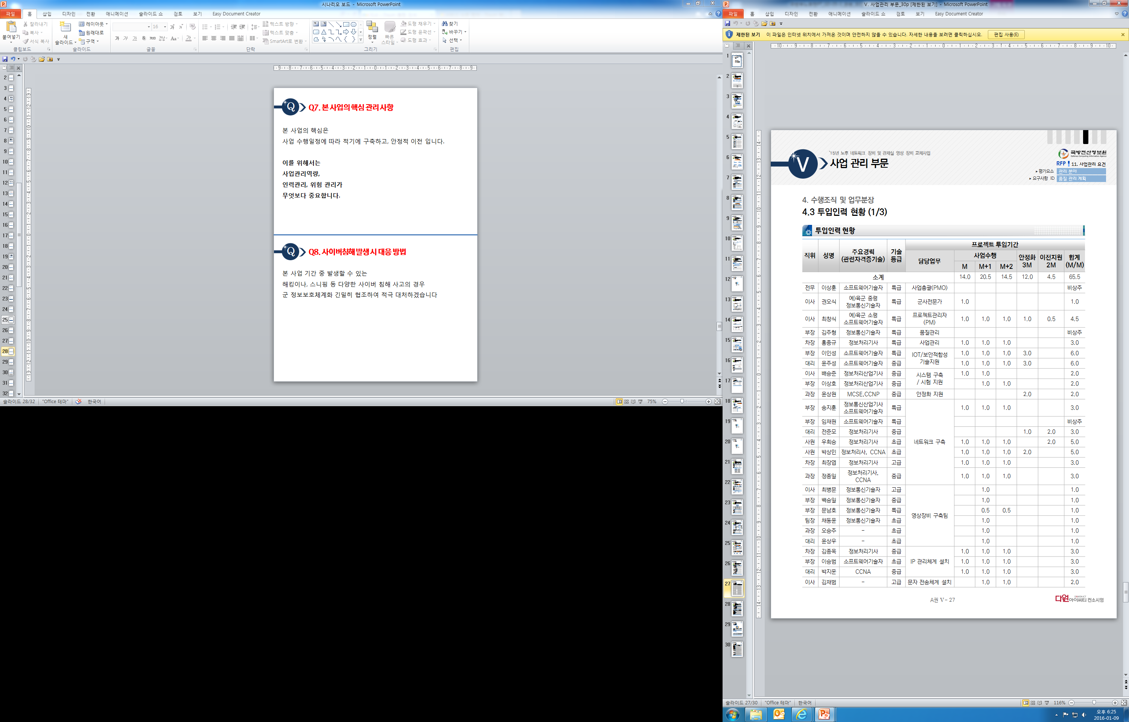
Q10. 투입 인력(협력사 포함)
네트워크 전문가, 영상 장비 전문가 등 최적의
엔지니어를 투입합니다.
또한 안정적 사업 관리 및 진행을 위해 사업관리, 품질관리 전문가를 투입하고,
군 사업의 이해를 높이기 위해 군사 전문가를 별도로 투입 합니다.
이러한 전문화된 인력 투입을 통해 본 사업을 성공적으로 수행하겠습니다.

Slide 58






Q11. 향후 발전 방향
네트워크는 향후 가상화를 통한 유연한 구성 및 대용량 트래픽 처리를 위한 확장성이 매우 중요합니다.
제안사는 이러한 향후 네트워크 발전 방향에 맞추어 본 사업의 네트워크 구성시 가상화, 용이한 확장성, 유연한 업무 이동이 가능하도록 구성하겠습니다.
차세대 네트워크 환경 기반 마련
01
02
03
단순화
공유
안정성
네트워크의 3요소 달성
네트워크의 복잡성 해소
확장성의 보장
보안성과 성능의 대폭 향상
구조개선, 가상화
여유 자원 확보, IPv6
그린 IT, 고성능 고효율
고성능/고효율에 가상화, 그린 IT, IPv6등
신기술의 안정적인 지원이 가능한 인프라

Slide 59









Q12. 장애처리 지원 방안
제안사는 제조사와 협력하여 24시간 콜센터를 운영하여 항시 최단시간 내 장애복구가 가능하도록 지원하겠습니다.
제안사, 제조사의 24시간 365일 장애처리 지원 서비스
Help-Desk
복구 방안
제조사의 전문인력 직접지원
- 제조사 기술팀 콜센터
분야별
전문인력
분야별 전문 유지보수 조직
업체 비상연락망 상시 가동
신속한 장애처리 지원
최단시간 내
장애 복구 방안
Help-Desk 070-7854-0050
도입제품에 대한 예비부품 사전확보
장애 발생 시 우선 교체
전국 지역거점을 통한 신속한 지원
온라인 원격 지원
대체장비
확보
국방부
지원 요청 접수 /
필드 엔지니어 투입
제조사 기술 지원 센터
유사 장애 발생 시 활용
사전 예방 활동
원인분석으로 조치시간 단축
장애이력
관리
Field 지원팀

Slide 60


Q13. L/B, 가상화, L2 트렁크 구성 방안
가상화, 트래픽 분산, L2 트렁크 구성으로 보안성, 안정성을 확보하겠습니다.
물
리
구
성
Load Balancing 구성
물리적구성
논리적 구성
백본
상단 백본
10G
VRRP
가상화
80G
Trunking
Active
Active
Active-Active
20G
L3 Routing Load Balancing 구성
백본 장비 간 L2 Trunking 구성
대부분의 장비에서 지원
가상화를 활용한 단순화 및 가용성 증대
L2
논
리
구
성
VLAN Tagging
상단
백본
인터넷 망
백본
인터넷 망
인트라넷 망
인트라넷 망
VoIP
VoIP
C4I 망
20G
C4I 망
종단간 라우팅 구성으로 장애 시 자동절체 및 내•외부 망간 라우팅 정보 공유

Slide 61




Q14. 무중단 구축 방안
장비 도입 및 교체 시 서비스 안정성 확보를 위한 사전 검증 프로세스 도입으로 무장애, 무 중단 구축에 최선을 다하겠습니다.
테스트베드 구성
검증 절차
3단계 검증 프로세스 도입
계획수립
결함보고서 작성
계획서 작성
조치완료
1단계
단위
테스트
도입장비의 기능 점검
장비간 연결 확인
L3 스위치
검토회의
조치보고서 작성
Stackable 구성
장비 확보
테스트 결과보고서 작성
테스트 영역(장비) 구축
완료보고
백본 스위치
테스트 실시
2단계
연동
테스트
업무 서비스 망 별 연동테스트
사전 위험요소 제거
Ok
No
Yes
전담조직 구성
Stackable 구성
제안사
제조사
3단계
시범 전환을 통한 위험요소 제거
사전 사후 서비스 체크리스트 확인
L3 스위치
Primary
Secondary
전담팀
전환
테스트
국방부

Slide 62
Q15. 군 사업 수행 경험
모든 SI사업의 핵심은 수행 인력의 경험이 중요하다고 생각합니다. 제안사의 수행 PM, 군사 전문가는 군 사업 경험이 20년 이상으로 군 관련 사업에 대해서는 어느 사업자 보다 노하우가 풍부하다고 생각합니다. 또한 제안사는 2015년 공군, 해군 사업을 성공적으로 수행 완료 하였습니다.
최창식
PM
군 네트워크 전문가
2015년 공군 국방망 침입방지 위협관리체계 고도화
노후 장비 교체
정보화 환경의 변화 수용
공군의 위상 제고
256개 대대, 10개 군단, 13개 사단 LAN사업 담당
육군사관학교 등 6개 학교기관 LAN 사업 담당
육군본부 메가센터 구축
국방 의료정보체계 구축(PACS)사업
지속적 증가하는 유해 트래픽 대응에 한계점 내포
노후 장비 운용으로 인한 성능 및 장애 발생 이슈
네트워크 고도화 등 인프라 개선 환경에 부합하는 고성능 장비 도입 필요성
실시간 모니터링 체계 구축 필요성
지능화된 해킹수법으로 인한 정보유출 및 전자적 침해사고 예방에 대한 최신 보안기술 적용
유해 트래픽 및 해킹에 대한 탐지/차단으로 인한 서비스 장애 제거
PC 및 사용자의 인식 변화에 따른 다양한 데이터 증가에 따른 다양한 유해트래픽 발생
침입방지체계(IPS) 고도화 도입에 의해 공군 정보 체계 위상제고
선진 정보 체계 구축으로 국가 안보 강화
보안 솔루션 도입에 따른 정보 보호
27년
권오식
이사
군 전문가
2015년 함정 원격정비지원체계 구축사업
정비환경 변화
전장환경 변화
IT기술추세 변화
국방정보통신망 3,4단계 구축사업
국방인트라넷 구축사업 수행
공군, 육군 등 사단급 노후 랜 장비 교체 사업 10건 담당
육군전산소 통합관제센터 구축
함정 작전 임무 수행 중 정비지원 요구
결함 유형 다변화 및 정비 방법 고도화
함정의 정비 전문인력 부족
기술복잡도 증가에 따른 전문기술 필요
최첨단 고비용 복합 디지털 장비체계 구축
작전수행 환경 변화 (연안 → 대양)
함정 작전 임무수행 증가에 따른 정비지원 수행빈도 증가 - 훈련 중 장비결함 시 즉각적인 현장 조치 필요
네트워크를 통한 음성,영상, 데이터의 전송 기술 발전
- 저속 네트워크 환경에서의 영상 압축 기술 향상
사용자 중심의 솔루션 지원 - 원격통합관리, 화상지원
30년

Slide 63


Q16. 휴일 및 비상 시 지원 방안
사업 수행 시 10분 거리에 숙소를 확보하여 야간에 누구보다 빠르게 대처가 가능하고 공휴일에는 서울지사에서 긴급 대응을 통해 빠른 조치를 수행하겠습니다.
안정화 기간에는 상시 지원을 위해 인력을 상주하도록 하겠습니다.
안정화/이전 지원 인력
주말, 휴일 : 1시간 이내 거리
지원 출동 가능(서울지사)
평일 : 10분 이내 거리
작업자 24시간 대기
구 분 | 상주/비상주 | M/M
PM | 1명 / 1명 | 1.5
안정화 | 4명 / 5명 | 11.0
이전 지원 | 2명 / 1명 | 4.0
합 계 | 7명/7명 | 16.5M/M
대전
2선 기술지원
온라인지원
비상인력 대기
안정화 기간(1개월 간) 1명 상주 지원

Slide 64
Q17. 제안사 주요 실적
제안사는 네트워크 구축 및 유지보수 경험이 풍부한 네트워크 전문 기업입니다.
순번 | 사업명 | 사업개요 | 사업기간 | 발주처 | 계약 금액 | 실적 금액 | 구분
1 | 해군 원격정비지원체계 구축 | 원격정비시스템 구축 | 15.10~ 15.12 | 국군재정관리단 | 632 | 632 | 군실적
2 | 공군 국방망 침입방지/위협관리체계 사업 | 정보보호 체계 구축 | 15.07~ 15.11 | 국군재정관리단 | 627 | 627 | 군실적
3 | 2015년 정보보호 강화사업(HW) L4스위치 외 물품계약 | 네트워크, 보안 구축 | 15.09 ~ 15.12 | 쌍용정보통신 | 254 | 254 | 구축
4 | 한국철도시설공단 수도권 수서~평택 방화벽, L4 장비 구매 | 네트워크, 보안 구축 | 15.09 ~ 17.05 | 지엔텔 | 295 | 295 | 구축
5 | 2015년 국가정보통신망 노후장비 교체사업 용역 | 네트워크 구축 | 15.08 ~ 15.12 | 아이크래프트 | 18 | 18 | 구축
6 | 2015년 제2차 HW자원통합구축 사업2 | 네트워크 구축 | 15.08 ~ 15.11 | 에이텍 아이엔에스 | 121 | 121 | 구축
7 | 2015년 제1차 H/W자원통합구축 사업1 물품 공급 | 네트워크 구축 | 15.07 ~ 15.11 | 대우정보시스템 | 250 | 250 | 구축
8 | 2014년 제1차 HW자원통합구축사업1 | 네트워크 구축 | 14.06~ 14.11 | 세림티에스지㈜ | 1,673.00 | 1,673.00 | 구축
9 | 2014년 제1차 정보자원 통합구축사업(HW2) | 네트워크 구축 | 14.06~ 14.11 | ㈜콤텍시스템 | 681.5 | 681.5 | 구축
10 | 2014년 제1차 HW통합구축사업 인프라 | 네트워크 구축 | 14.06~ 14.11 | 정부통합전산 센터 | 3,604.70 | 360.4 | 구축
11 | 클라우드 자원 풀 구축 | 네트워크 구축 | 13.07~ 13.12 | 세림티에스지 | 39 | 39 | 구축
12 | 2013년 제1차 SW자원 통합구축사업 통합1 | 네트워크 구축 | 13.06~ 13.11 | 정부통합전산 센터 | 2,428.60 | 728.6 | 구축
13 | 2015년 조달청 구조진단 네트워크 부분 | 네트워크 컨설팅 | 15.04 | 세림티에스지 | 5 | 5 | 컨설팅
순번 | 사업명 | 사업개요 | 사업기간 | 발주처 | 계약 금액 | 실적 금액 | 구분
14 | 2015년 통합보안관제 운영지원 사업 용역 | 보안관제 유지보수 | 15.01 ~ 15.12 | 이글루시큐리티 | 376 | 376 | 유지보수
15 | 조달청 전산장비 유지관리 및 지원사업 | 네트워크 유지보수 | 15.01 ~ 15.12 | 세림티에스지 | 83 | 83 | 유지보수
16 | 2015년 정보시스템2군 유지관리사업 | 네트워크 유지보수 | 15.01 ~ 15.12 | 콤텍시스템 | 125 | 125 | 유지보수
17 | (광주)2015년 정보시스템 2군 유지관리 사업 | 네트워크 유지보수 | 14.12~ 15.12 | 정부통합전산 센터 | 10,979.10 | 960.6 | 유지보수
18 | 2014년 통합보안관제 운영지원 사업 용역 | 네트워크 유지보수 | 14-01~ 14.12 | 이글루시큐리티 | 374 | 374 | 유지보수
19 | 2014년 조달청 전산장비 유지관리 및 운영지원 사업 | 네트워크 유지보수 | 14-01~ 14.12 | 조달청 | 73 | 73 | 유지보수
20 | 사무기기 및 네트워크장비 유지보수용역 | 네트워크 유지보수 | 14-01~ 14.12 | 재단법인 대전문화산업진흥원 | 11 | 11 | 유지보수
21 | (광주)2014년도 정보시스템2군 운영 및 유지관리사업 | 네트워크 유지보수 | 14.01~ 14.12 | 한국정보산업 협동조합 | 532 | 532 | 유지보수
22 | 청사 정보시스템 유지보수 용역 | 네트워크 유지보수 | 13.08~ 13.12 | 재단법인 대전문화산업진흥원 | 7 | 7 | 유지보수
23 | 정부통합전산센터 정보자원 IOT수행 | 네트워크 시험검증 | 13.03~ 13.11 | 정부통합전산 센터 | 171 | 171 | 시험검증
24 | 13_MAS_대전 범정부_보안 네트워크 장비2 유지보수 용역 | 네트워크 유지보수 | 13.01~ 13.12 | 정부통합전산 센터 | 150 | 150 | 유지보수
25 | 2013년 보안통신 인프라 운영지원사업 관련 사업관리 용역 | 네트워크 유지보수 | 13.01~ 13.12 | 정부통합전산 센터 | 33 | 33 | 유지보수
26 | 2013년도 정부통합전산센터 통합보안관제 운영지원사업 | 네트워크 유지보수 | 13.01~ 13.12 | 이글루시큐리티 | 447 | 447 | 유지보수
27 | 2013년 보안통신인프라 운영지원 사업 | 네트워크 유지보수 | 13.01~ 13.12 | 정부통합전산 센터 | 378 | 378 | 유지보수
28 | 2013년 보안통신인프라 운영지원 사업관리 | 네트워크 유지보수 | 13.01~ 13.12 | 씨그널정보통신 | 32 | 32 | 유지보수
29 | 정부통합전산센터_2013년 보안통신인프라 운영지원 | 네트워크 유지보수 | 13.01~ 13.12 | 정부통합전산 센터 | 18 | 18 | 유지보수

Slide 65




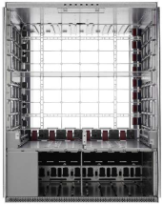





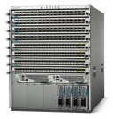
Q18. 네트워크 장비 Green IT 지원
제안사는 이번 국방전산정보원 내 구축되는 시스템을 저전력 고효율 및 효율적인 전원 관리 기술을 갖춘 제품으로 구성하여 전력 낭비를 최소화하고, 발열 및 탄소 배출량을 감축하여 에너지 절약과 환경보호를 실천합니다.
제안시스템의 Green IT 구현
NO Midplane 설계로 전원 절약기능
저탄소 녹색성장에 부합하는 제품 선정
저전력, 고효율 장비
Midplane 없이 설계하여 공기의 흐름을 최적화하고 효율적인 냉각을 제공, 에너지 요구량을 감소시켜 장비의 소모전력 감소
네트워크 스위치의 녹색 성장 인증 제품 및 특화 기술을 탑재한 장비 선정
Cisco Nexus 제품 군은 Miercom 및 Lippisreport 에서 2013년에 실시한 전력 효율 테스트에서 타사장비 대비 10~20% 효율이 좋은 제품으로 선정
<Midplane-Free Chassis Design>
제안시스템 Green-IT 지원 내역
구분 | Green IT 지원 내용
 | 유럽연합(EU) WEEE 지침 준수를 통한 폐제품 회수 및 재활용 재생 가능 - WEEE(Waste Electric and Electronic Equipment) 유럽연합(EU) RoHS 지침 준수를 통한 재활용성 저하 및 유해물질 사용 제한 - RoHS(Restriction of Hazardous Substance) 제품의 모든 부분에서 생길 수 있는 환경 피해를 줄이면서 제품 기능과 경쟁력을 높이는 Eco-Design 채택
Cisco Systems

Slide 66


Q19. 제안 장비 선정 기준
성능 및 안정성이 검증된 최적의 제품 선정을 위해 성능, 요구규격 만족, 기존 장비와의 호환성, 안정성 등을 종합 검토하였습니다. 이를 통해 제안 사는 시스코의 네트워크 장비, 송림기술에서 제안하는 장비를 선정하였습니다.
선정 절차
수
요
예
측
모
델
만
족
도
후보제품 선정
제품
요건분석
후보
제품선정
제품
상세평가
제품
검증
최적
제품선정
선정 기준
안정된 빠르고 안전한 업무환경 조성을 위한 제품선정
RFP규격 만족도
고성능 및
효율성
안정성 및
확장성
호환성
구분 | 대상 | 모델명 | 성능 | 요구 규격 만족 | 호환성 | 안정성 | 후보선정
네트워크 장비 | 백본 스위치 | C사
 |  | H사
 |  | J사
 | L2 스위치 | C사
 |  | H사
 |  | J사
실기간 업무 환경을 고려한 고성능의 Low-Latency 성능 확보
효율적인 TCO 절감이 가능한 가상화(1:N or N:1) 적용 기능 확보
동일 기능 제품의 통일을 통한 운영의 효율성 확보
장애발생 시 신속한 서비스 재개가 가능한 안정적인 이중화 구조
리소스 부족 시 안정적으로 예비자원 확보
대역폭 확장(100G Ready)가능한 제품 선정
현재 운영중인 타 장비와의 연동을 위한 호환성 고려
여러 시스템간 원활한 연동을 위한 환경 고려
IEEE Standard 기능을 만족하는 표준 기능 제공

Slide 67










Q20. 무상하자보수 방안
제안사는 무상하자보수 기간 중 뿐만 아니라 제품 유지보수 기간 중에 예비 장비를 지근 거리에 확보하여 신속한 장애처리를 지원하겠습니다.
장애의 즉각적인 해결로 안정화된 체계 유지
체계 장애
발생시
6시간
이내 복구
장애
이력관리로
대응능력
향상
연속 장애
발생시
장비 교체
(예비장비)
정밀분석으로
장애 발생
원인/요소 사전차단
신속한 통신체계로 긴급 정비 지원태세 구축
무상
하자보수
(검수 후 1년)
국방부 전담 지원팀 운영
24시간 365일 비상대응체계 운영유지
모든 도입장비에 대한 비상대응체계 운영
사업에 참여한 인력으로 구성된
권역별 하자보수업체의 신속한 지원
하자보수
담당
하자보수
관리시스템
하자보수
조직
전담 지원
조직
장애자료 검색
6시간 이내 현장복구
매뉴얼, 장애 이력 등
중단 시간 최소화

